Slide 1
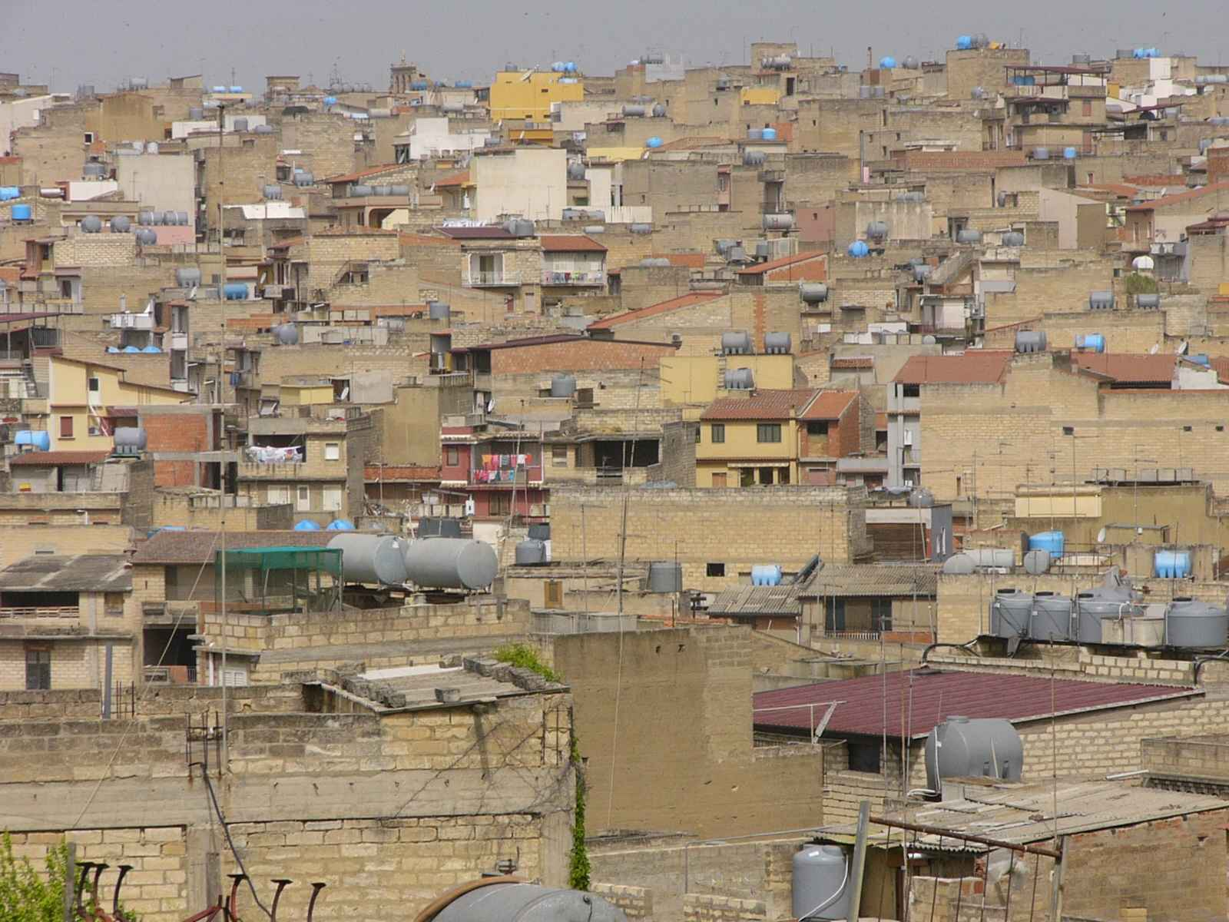

Niscemi: isolamento termico
ENERGY MANAGEMENT CON LE FONTI RINNOVABILI E L’EFFICIENZA ENERGETICA IN EDILIZIA
Soluzioni tecnologiche ed interventi edilizi per il miglioramento energetico degli edifici.
“…. la salvaguardia e la tutela del territorio e del paesaggio, l’incremento del reddito delle famiglie e delle imprese, l’equilibrio finanziario della Regione, delle amministrazioni pubbliche e degli enti locali, costituiscono prioritario interesse generale, da perseguire nella conduzione della politica energetica regionale”
(dal PEAR Sicilia 2009 – Premessa )
Ing. Francesco Cappello francesco.cappello@enea.it

Slide 2
FATTORI DI CONVERSIONE e UNITA’ DI MISURA
ENERGIA – CALORE - LAVORO
kJ
kWh
kcal
kpm
1 kJ
1
2,78*10⁻⁴
0,24
1.020
1 kWh
3.600
1
860
3,67*10⁵
1 kcal
4,187
1,16*10⁻³
1
427
1 kpm
9,81*10⁻³
2,72*10⁻⁶
2,34*10⁻³
1

Slide 3
FATTORI DI CONVERSIONE e UNITA’ DI MISURA
Grandezza | Unità SI | Espressione | Altre unità
potenza | W (watt) | 1 W = 1 N*m/s = 1 J/s | kg_{f}*m/s, CV, HP
Potere calorifico | J/kg |  | kcal/kg, J/Sm³, kcal/Sm³
Quantità di calore | J |  | cal, kcal, Cal, frigoria
volume | m³ |  | Litro, ettolitro,ecc.
velocità | m/s |  | km/h, m/min, nodi
Volume molare | m³/mol |  | l/mol

Slide 4
FATTORI DI CONVERSIONE e UNITA’ DI MISURA
POTENZA
kW
kcal/h
kpm/h
CV
1 kW
1
860
3,67*10⁵
1,36
1 kcal/h
1,16*10⁻³
1
427
1,58*10⁻³
1 kpm/h
2,72*10⁻⁶
2,34*10⁻³
1
3,69*10⁻⁶
1 CV
0,735
632,5
2,7*10⁵
1

Slide 5
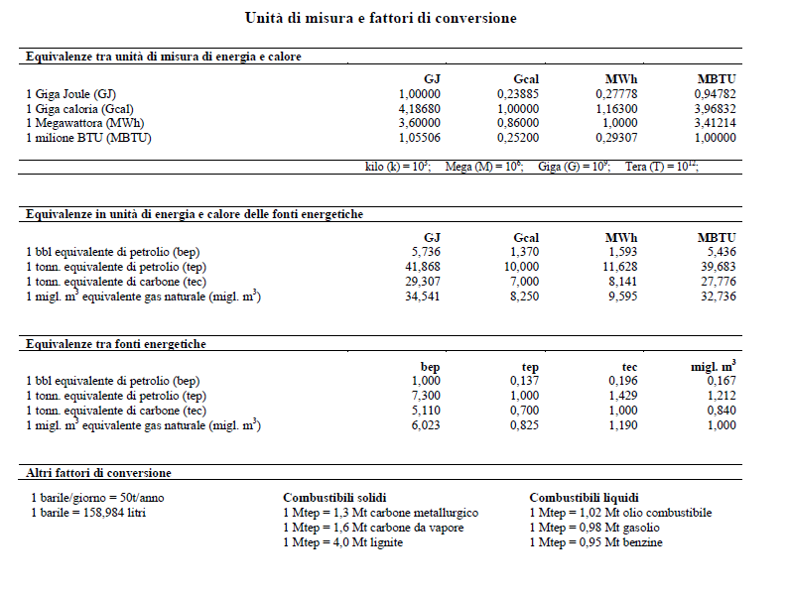
FATTORI DI CONVERSIONE e UNITA’ DI MISURA

Slide 6
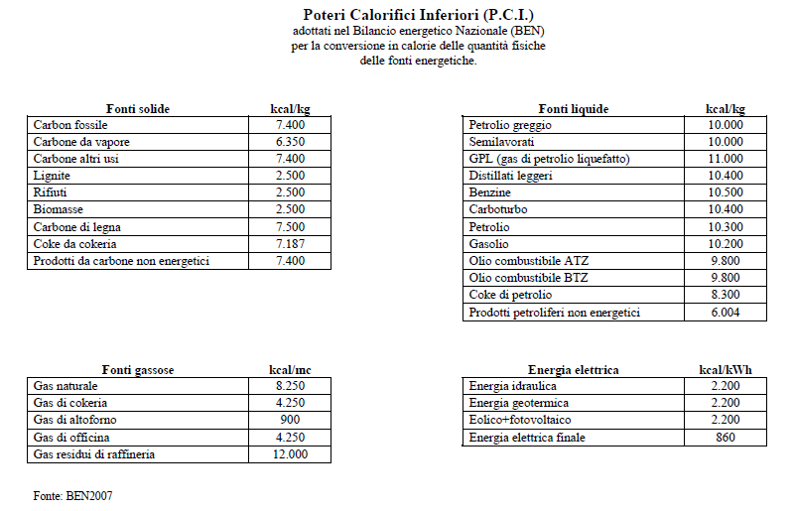
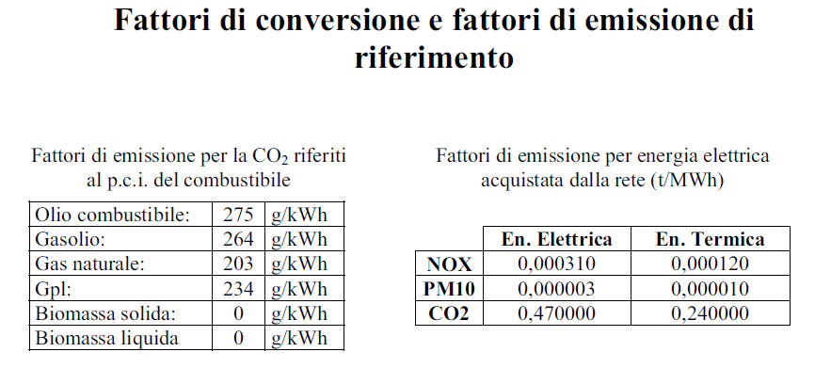
FATTORI DI CONVERSIONE e UNITA’ DI MISURA

Slide 7

Il Consumo casalingo di un chilowattora (kWh), corrispondente a circa mezz'ora d'accensione di uno scaldabagno o di una stufetta, richiede in centrale la combustione di circa 200 grammi di petrolio e l'immissione in atmosfera di circa 600 grammi di anidride carbonica:
1kWh = 200 grammi di petrolio = circa 600 grammi di CO₂

Slide 8
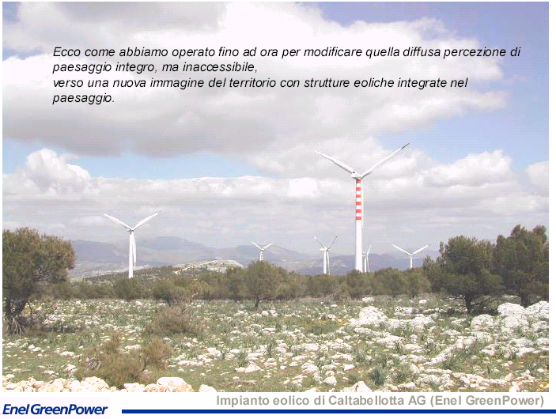
L’EOLICO
Una singola macchina produce circa 2.000.000 di kWh/anno)
“ESTRAE” circa 400 tonnellate/anno di petrolio!

Slide 9
Il contributo necessario dell’efficienza energetica
Normativa comunitaria di riferimento per l’efficienza energetica
Direttiva 2012/27/UE del Parlamento europeo e del Consiglio del 25 ottobre 2012
Efficienza energetica - modifica direttive 2009/125/CE e 2010/30/UE - abrogazione 2004/8/CE e 2006/32/CE
Comunicazione della commissione al parlamento europeo, al consiglio, al comitato economico e sociale europeo e al comitato delle regioni dell' 8 marzo 2011
Piano di efficienza energetica 2011
Direttiva 2010/31/UE del Parlamento europeo e del Consiglio del 19 maggio 2010
Prestazione energetica nell’edilizia rifusione direttiva 2002/91/CE
Comunicazione del 19 ottobre 2006 della Commissione
Piano d'azione per l'efficienza energetica: concretizzare le potenzialità
Direttiva 2006/32/CE del Parlamento europeo e del Consiglio del 5 aprile 2006
Efficienza degli usi finali dell'energia e servizi energetici - Istituzione PAEE
Direttiva 2005/32/CE del Parlamento europeo e del Consiglio del 6 luglio 2005
Istituzione di un quadro per l'elaborazione di specifiche per la progettazione ecocompatibile dei prodotti che consumano energia (Direttiva Ecodesign)
Libro verde sull’efficienza energetica della Commissione del 22 giugno 2005
Fare di più con meno
Direttiva 2002/91/CE del Parlamento europeo e del Consiglio del 16 dicembre 2002
Rendimento energetico nell'edilizia

Slide 10
Il contributo necessario dell’efficienza energetica
Normativa nazionale di riferimento per l’efficienza energetica
Legge di conversione n. 90 del 3/8/2013
Recepimento Direttiva 31/2012/UE prestazione energetica edifici, proroga sgravi fiscali efficienza energetica e ristrutturazione edilizia;
Decreti ministeriali (2) del 28 dicembre 2012
1) “Conto termico” per l’incentivazione delle fonti rinnovabili e dell’efficienza energetica in edilizia - 2) Determinazione obiettivi nazionali di risparmio energetico al 2016 e potenziamento meccanismo dei TEE
2° Piano d’Azione nazionale per l’Efficienza Energetica (PAEE 2011) luglio 2011
Decreto legislativo n. 28 del 3/3/2011
Istituzione “Conto Termico” e passaggio a GSE di competenze dell’AEEG
Decreto ministeriale 26 giugno 2009
Linee guida nazionali per la certificazione energetica degli edifici
Decreto del Presidente della Repubblica n. 59 del 2 aprile 2009
Regolamento di attuazione dell'articolo 4, comma 1, lettere a) e b), del decreto legislativo 19 agosto 2005, n. 192
Decreto legislativo n.115 del 30 maggio 2008
Attuazione Drettiva 2006/32/CE efficienza usi finali energia e servizi energetici
1° Piano d’Azione nazionale per l’Efficienza Energetica (PAEE 2007) luglio 2007
Decreto legislativo n. 20 dell' 8 febbraio 2007
Attuazione Direttiva 2004/8/CE promozione cogenerazione basata su domanda di calore utile nel mercato interno dell'energia;
Legge n. 296 del 27/12/2006
Incentivazione sgravi IRPEF e IRES interventi di efficienza energetica in edilizia
Decreto legislativo n. 192 del 19 agosto 2005
Attuazione della direttiva 2002/91/CE relativa al rendimento energetico nell'edilizia
DD.MM. 20 luglio 2004
Istituzione mercato dei Titoli di Efficienza energetica (TEE o Certificati bianchi)
Decreto legislativo n. 79 del 16/3/1999
Decreto “Bersani” introduzione Certificati Verdi per FF.RR e Titoli di efficienza energetica
DPR 412/1993
Norme su progettazione sistema edificio impianto ed esercizio, manutenzione e verifica degli impianti termici in edilizia;
Legge n. 10 del 9 gennaio 1991 e Legge n. 9 del 9 gennaio 1991
Attuazione del Piano energetico nazionale uso razionale dell’energia, risparmio energetico e fonti rinnovabili di energia

Slide 11
Direttiva 2012/27/UE sull'efficienza energetica
(Recepita nel giugno 2014 - già in vigore con primo step di verifica nel 2014)
rinnovamento degli edifici pubblici:
dal 1° gennaio 2014 il 3% della superficie utile coperta degli edifici pubblici dovrà essere annualmente ristrutturata per rispettare gli standard energetici minimi stabiliti in applicazione dell'articolo 4 della Direttiva 2010/31/UE. La quota del 3% è calcolata con riferimento agli edifici con superficie utile totale superiore a 500 m² (da luglio 2015 tale soglia si abbasserà a 250 m²);
definizione di una strategia (ENEA) per “mobilitare investimenti nella ristrutturazione del parco nazionale di edifici residenziali e commerciali, sia pubblici che privati”:
- censimento dello stato di fatto del parco immobiliare nazionale
- individuazione di approcci alla ristrutturazione efficaci in termini di costi
- stime in termini di ricadute, basate su prove di risparmio atteso (per incentivare gli investimenti);
maggior trasparenza e rispondenza nelle bollette (adozione di contatori individuali a consumo effettivo, conteggi rispondenti all'uso, ecc.);
In campo industriale:
imprese energetiche devono raggiungere un risparmio energetico > 1,5% /anno sul totale dell'energia venduta ai consumatori finali;
grandi imprese obbligate ad audit energetici ogni 4 anni da esperti accreditati;
previsti strumenti di finanziamento per efficienza energetica (Stati membri devono facilitare la costituzione tali strumenti finanziari).
Notes:
10
Arricchire illustrazione slide con contenuti articolo Azero n_6 e sintesi UE

Slide 12
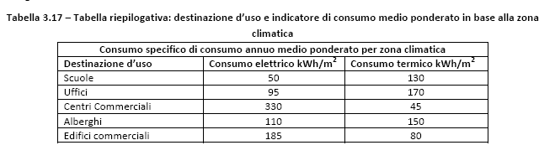
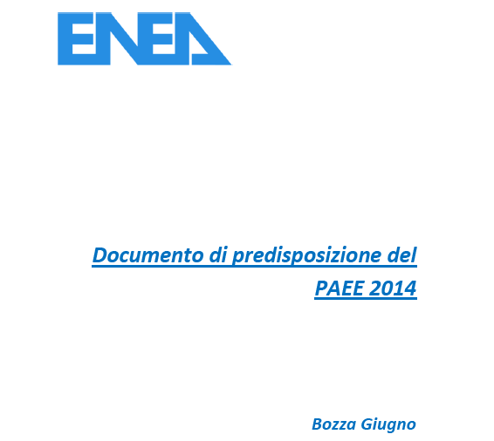
La Direttiva nuova 2012/27/UE ha stabilito la redazione dei Piani d’Azione per l’Efficienza Energetica (PAEE) da parte degli stati membri (in Italia lo redige l’ENEA):

Slide 13
INCENTIVO AI COMUNI DELLE REGIONI DI CONVERGENZA PER L’EFFICIENZA ENERGETICA
15 milioni di euro, (Linee 1.3 e 2.7 POI Energia) per l’efficientamento tramite interventi, individuati con diagnosi energetica (già realizzata o da realizzare), di edifici Comunali o in uso esclusivo al Comune (no BB.CC.):
1) impianti fotovoltaici connessi in rete
2) impianti solari termici
3) sistemi di minicogenerazione
4) impianti di climatizzazione a pompa di calore
5) interventi di relamping (efficientamento lampade interne )
Contributo, A FONDO PERDUTO E FINO AL 100%, per spese (iva esclusa):
- non inferiori a 40.000 €
non superiori alla soglia di rilevanza comunitaria (art. 28, c. 1/b D.Lgs. 163/2006) alla data di emissione della Richiesta di Offerta (RDO), (attualmente 207.000 €)
Richiesta di Offerta (RDO) da: www.acquistinretepa.it, Progetto POI Energia - CSE
Notes:
12
Arricchire illustrazione slide con contenuti articolo Azero n_6 e sintesi UE

Slide 14
L’ULTIMO INCENTIVO PER L’EFFICIENZA ENERGETICA NELLE SCUOLE
300 milioni di euro per l'efficientamento energetico di scuole e università
Finanziamenti al tasso agevolato dello 0,25% attraverso il fondo rotativo Kyoto (il cui tasso è, per gli interventi su altre strutture, dello 0,5%)
OBBLIGO
Risultati certificati di un concreto miglioramento del parametro di efficienza energetica dell'immobile di almeno due classi energetiche in tre anni.
Se l’obiettivo non viene raggiunto e certificato, il finanziamento viene revocato!
(un'ulteriore norma inserita nel Decreto affida più poteri per utilizzare in tempo utile i fondi previsti dal Quadro Comunitario di Sostegno (QCS) 2007-2013 per l'efficientamento energetico e la messa in sicurezza degli edifici pubblici)
La misura per le scuole si aggiunge al Decreto col quale, per il 2014 e il 2015, si escluderanno dal Patto di Stabilità le spese per la realizzazione degli interventi di riqualificazione e messa in sicurezza degli edifici scolastici, e al Piano da 7 mila interventi di manutenzione straordinaria e ripristino degli impianti nelle scuole, che partiranno a luglio.
Notes:
13
Arricchire illustrazione slide con contenuti articolo Azero n_6 e sintesi UE

Slide 15
DECRETO-LEGGE 24 giugno 2014, n. 91
ART. 9 (Interventi urgenti per l 'efficientamento energetico degli edifici scolastici e universitari pubblici)
A valere sul Fondo di cui all'articolo 1, comma 1110, della legge 27 dicembre 2006, n. 296, nel limite di trecentocinquanta milioni di euro, possono essere concessi finanziamenti a tasso agevolato ai soggetti pubblici competenti ai sensi della normativa vigente in materia di immobili di proprieta' pubblica adibiti all'istruzione scolastica e all'istruzione universitaria, nonche' di edifici dell'Alta formazione artistica, musicale e coreutica (AFAM), al fine di realizzare interventi di incremento dell'efficienza energetica degli edifici scolastici e universitari negli usi finali dell'energia, avvalendosi della Cassa depositi e prestiti S.p.A. quale soggetto gestore del predetto fondo.
2. I finanziamenti a tasso agevolato di cui al comma 1 sono concessi in deroga all'articolo 204 del decreto legislativo 18 agosto 2000, n. 267, e successive modificazioni.
3. Ai finanziamenti a tasso agevolato di cui al comma 1 si applica la riduzione del cinquanta per cento del tasso di interesse di cui al decreto del Ministro dell'economia e delle finanze del 17 novembre 2009.
4. Il fondo di cui al comma l puo' altresi' concedere finanziamenti a tasso agevolato a fondi immobiliari chiusi costituiti ai sensi dell'articolo 33 del decreto-legge 6 luglio 2011, n. 98, convertito, con modificazioni, dalla legge 15 luglio 2011, n. 111, per interventi sul patrimonio immobiliare pubblico per l'efficienza energetica dell'edilizia scolastica e universitaria. Ai fini del finanziamento i fondi immobiliari chiusi presentano i progetti di investimento dimostrando la convenienza economica e l'efficacia nei settori di intervento.
Notes:
14
Arricchire illustrazione slide con contenuti articolo Azero n_6 e sintesi UE

Slide 16
DECRETO-LEGGE 24 giugno 2014, n. 91
ART. 9 (Interventi urgenti per l 'efficientamento energetico degli edifici scolastici e universitari pubblici)
5. L'accesso ai finanziamenti a tasso agevolato di cui ai commi 1 e 4 avviene sulla base di diagnosi energetica comprensiva di certificazione energetica
6. Gli interventi di cui al presente articolo devono conseguire un miglioramento del parametro di efficienza energetica dell'edificio di almeno due classi in un periodo massimo di tre anni. Tale miglioramento e' oggetto di certificazione da parte di un organismo tecnico terzo individuato col decreto di cui al comma 8. La mancata produzione di idonea certificazione attestante la riduzione del consumo energetico determina la revoca del finanziamento a tasso agevolato.
7. La durata dei finanziamenti a tasso agevolato di cui al presente articolo non potra' essere superiore a venti anni. Per gli interventi di efficienza energetica relativi esclusivamente ad analisi, monitoraggio, audit, diagnosi, certificazione e progettazione la durata massima del finanziamento e' fissata in dieci anni e l'importo del finanziamento non puo' essere superiore a cinquecentomila euro. L'importo di ciascun intervento non puo' essere superiore a un milione di euro per interventi relativi esclusivamente agli impianti e a due milioni di euro per interventi relativi agli impianti e alla qualificazione energetica a pieno edificio, comprensivo dell'involucro.
Notes:
15
Arricchire illustrazione slide con contenuti articolo Azero n_6 e sintesi UE

Slide 17
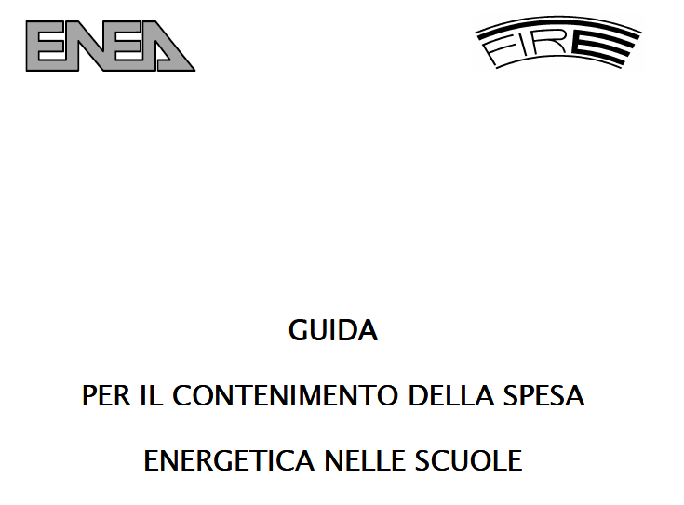
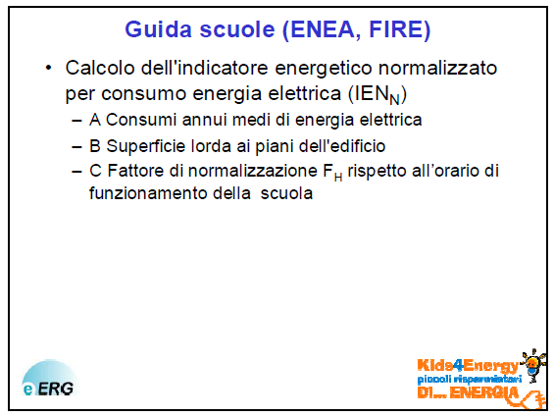
ENEA per l’efficienza energetica nelle scuole già negli anni “90
Scuole: sul territorio italiano sono presenti circa 51.000 edifici ad esclusivo o prevalente uso scolastico.
Il 30% di tali edifici è concentrato in 10 province (le prime tre sono Roma, Milano e Napoli). Oltre la metà (51%) si distribuisce in 24 province. Circa il 29% si trova in comuni di piccola dimensione demografica (fino a 5 mila abitanti), e altrettanti nei comuni di dimensione medio-piccola.
La superficie coperta dagli edifici scolastici è pari a 73,2 milioni di m², pari ad una volumetria di 256,4 milioni di m³. La quota maggiore di edifici (39%) ha dimensione compresa tra 1.000 e 3.000 m², con una superficie media di 1.819 m². Il 43% circa degli edifici si divide tra tre classi di superficie: il 16% ha una superficie compresa tra 751 a 1.000 m² (media 899 m2), il 14% tra 501 e 750 m² (media 631 m²) e il 13% tra 351 e 500 m² (media 435 m²).

Slide 18
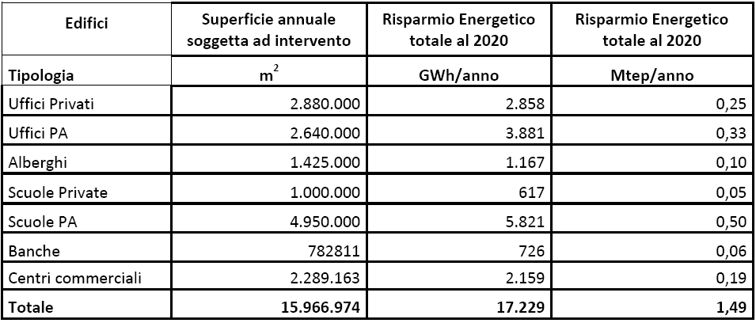
ENEA
PAEE 2014
POTENZIALE DI RIDUZIONE DEI CONSUMI AL 2020 PER GLI INTERVENTI GLOBALI SUGLI EDIFICI NON RESIDENZIALI ESEGUITI A PARTIRE DAL 2014

Slide 19
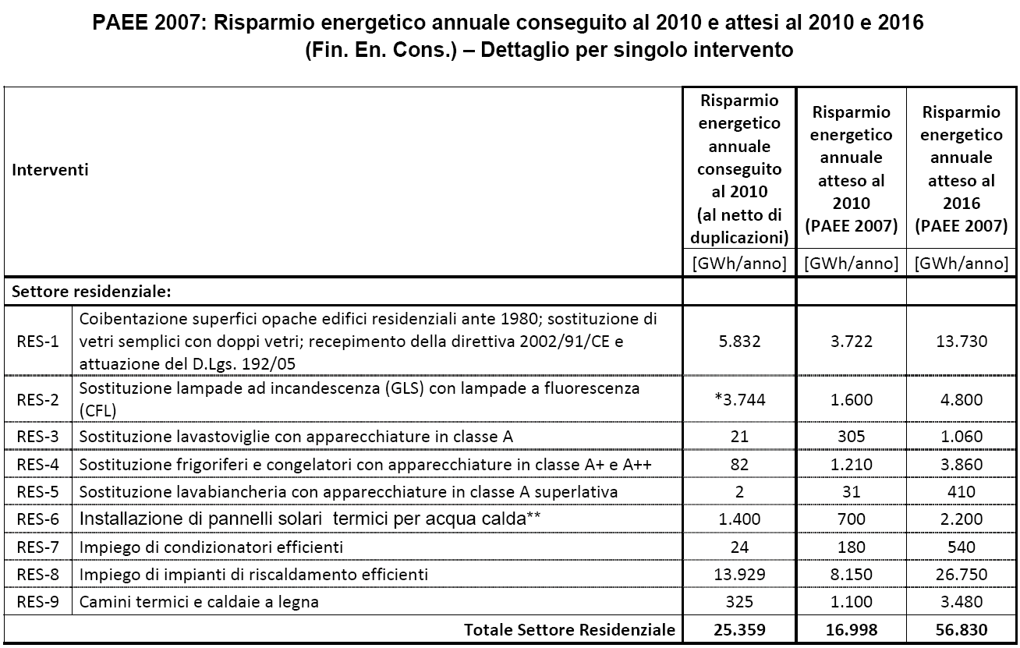

Slide 20
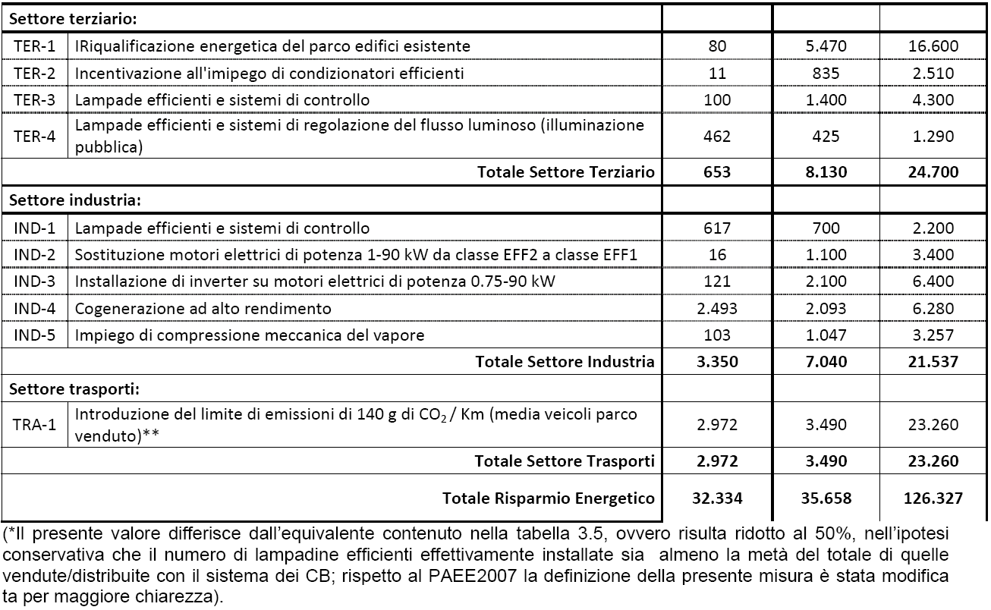

Slide 21
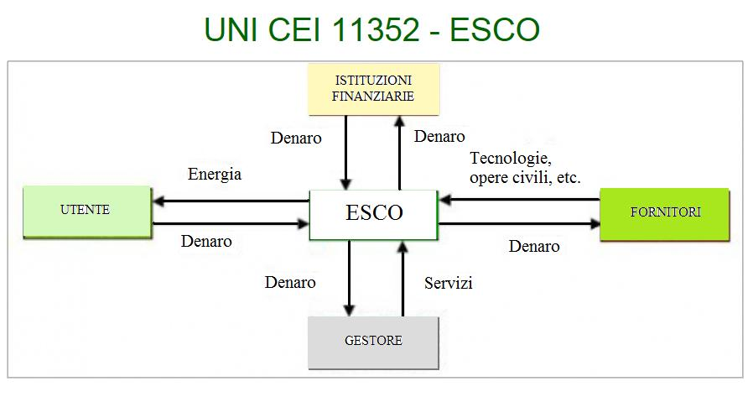
L’INDUSTRIA DELL’EFFICIENZA ENERGETICA
IMPRESE ARTIGIANE
LOCALI
IMPRESE ARTIGIANE
LOCALI
Le società di Energy Saving (SSE, ESCo, ESSCo) motori dell’industria EE

Slide 22
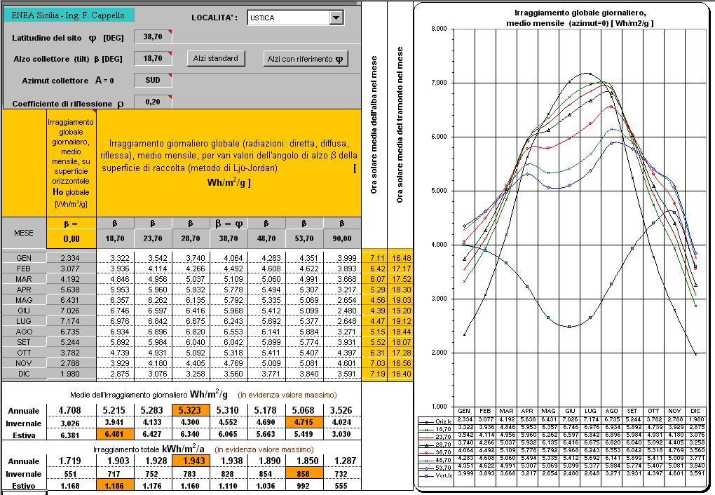
Renewable energy sources
Solar Energy

Slide 23
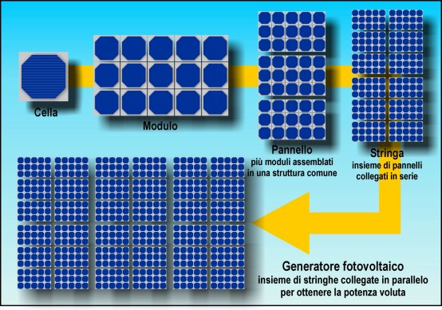
MODULI, STRINGHE, CAMPO, IMPIANTO FV
Più moduli, collegati elettricamente in serie in modo da fornire la tensione richiesta, costituiscono una stringa
Più stringhe collegate, generalmente in parallelo, per fornire la potenza richiesta, costituiscono il generatore fotovoltaico
Il generatore fotovoltaico, insieme al sistema di controllo e condizionamento della potenza e ad altri dispositivi di interfacciamento alla rete o al sistema di accumulo, costituiscono l’impianto fotovoltaico

Slide 24
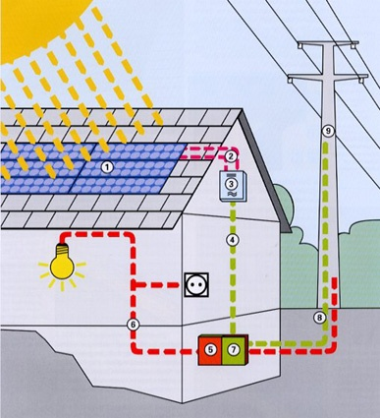
IL FOTOVOLTAICO
i pannelli fotovoltaici integrati nell’edificio producono energia elettrica in corrente continua
la corrente, da continua, viene trasformata in alternata da un inverter e trasferita ad un contatore
di questa energia la parte che serve al fabbisogno energetico dell’edificio viene utilizzata, la parte in eccesso viene ceduta alla rete elettrica
se l’energia elettrica prodotta dall’impianto non è sufficiente a soddisfare il fabbisogno energetico dell’edificio, si prende energia dalla rete.

Slide 25
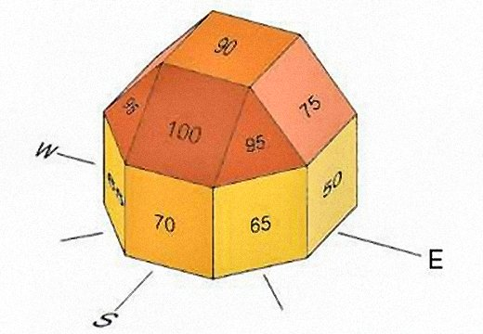
COLLETTORI SOLARI: IL POSIZIONAMENTO
Per ottimizzare l’angolo di tilt su base annuale si sceglie, in genere, un angolo inferiore di circa 10° alla latitudine del sito di installazione, e questo valore tiene conto – oltre che della variabilità stagionale anche della collocazione geografica del sito di installazione
Si puo’, quindi, dire che sistemi con azimut pari a 0° (esposti a sud), con tilt pari, all’incirca alla latitudine del sito meno una decina di gradi, assicurano il massimo rendimento
Sono ammesse tolleranze che non arrecano eccessive penalizzazioni al rendimento del sistema: ad impianti con azimut pari a +/- 30°, e tilt variati di +/- 20° rispetto al tilt ottimale, corrispondono, infatti, rendimenti pari a circa il 90% di quello massimo
UNI 8477 parte 1
Calcolo degli apporti in edilizia
Valutazione dell’energia raggiante ricevuta

Slide 26

1 kWp, installato in Sicilia [insolazione media sul piano dei moduli pari a 1900 kWh/(m² anno)], è in grado di produrre ogni anno circa 1.450 kWh di energia elettrica utile effettiva.
Dati per ciascun kWp installato:
Energia prodotta = 1.450 kWh/anno
Costo: = 800-2.200 €
Ingombro: = 10 - 15 m²
IL FOTOVOLTAICO
I numeri da ricordare

Slide 27
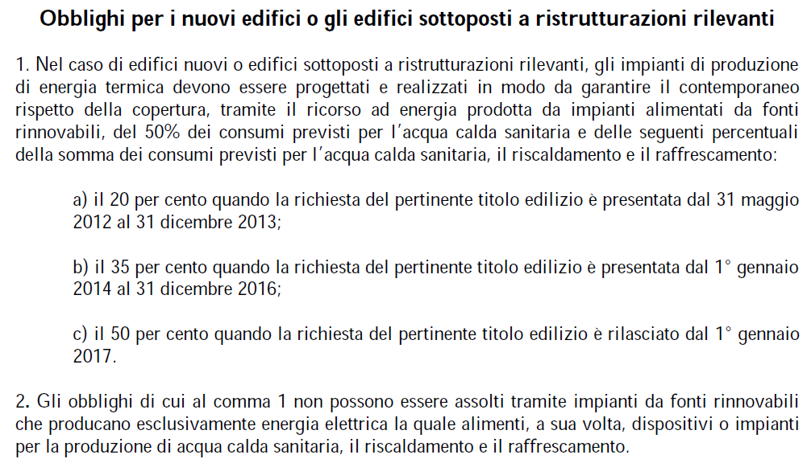
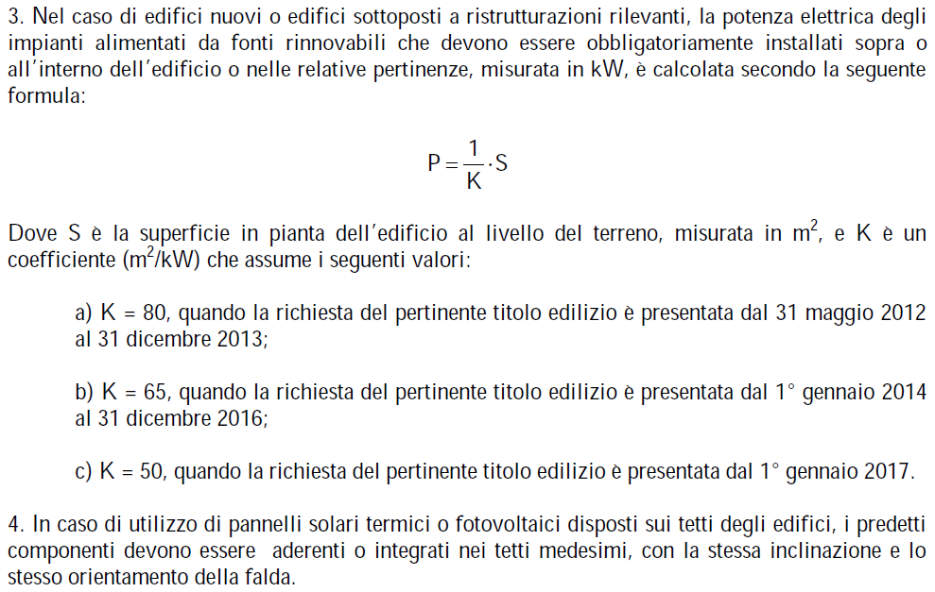
SOLARE Fotovoltaico (DLgs 28 del 3/3/2011 recepimento Dir. 2009/28/CE)
(Art. 11 c.1 – Allegato 3)

Slide 28
IL SOLARE FOTOVOLTAICO
In aggiunta all’incentivo, il vantaggio economico derivante dall’utilizzo dell’energia prodotta secondo le seguenti possibilità:
a) Cessione alle rete
b) Autoconsumo (parziale o totale)
Scambio sul posto (ora per impianti fino a 200 kW di potenza DM MSE 18-12-2008 e AEEG 1/09)
(dal 2010 per gli impianti fino a 20 kW l’utente può optare per la vendita del surplus non autoconsumato)

Slide 29
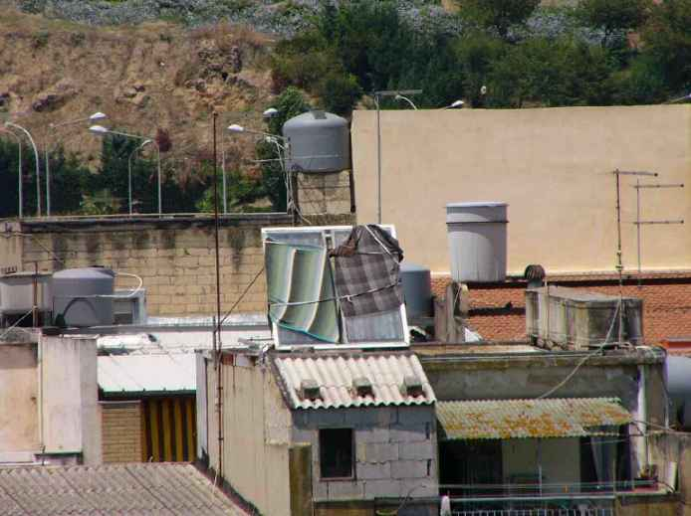
Protezione anti stagnazione
- Caltagirone 2006 -
Gli interventi di installazione di impianti solari termici sono considerati attivita' ad edilizia libera e sono realizzati previa comunicazione, anche per via telematica, dell'inizio dei lavori …. nelle seguenti condizioni:
a) siano installati impianti aderenti o integrati nei tetti di edifici esistenti con la stessa inclinazione e lo stesso orientamento della falda e i cui componenti non modificano la sagoma degli edifici stessi;
b) la superficie dell'impianto non sia superiore a quella del tetto su cui viene realizzato;
c) gli interventi non ricadano nel campo di applicazione del codice dei beni culturali e del paesaggio, di cui al decreto legislativo 22 gennaio 2004, n. 42, e successive modificazioni.

Slide 30
SOLARE TERMICO (DLgs 28 del 3/3/2011 recepimento Dir. 2009/28/CE)
(Art. 11 c.1 – Allegato 3)
Problema non banale per i progettisti
(Sistemi radianti, integrazione con Pompe di calore …. competizione tra solare termico e fotovoltaico per lo spazio sulle strutture edilizie …

Slide 31
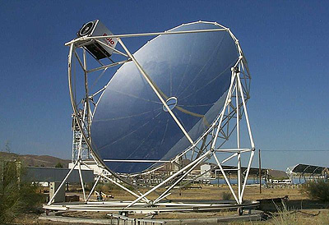
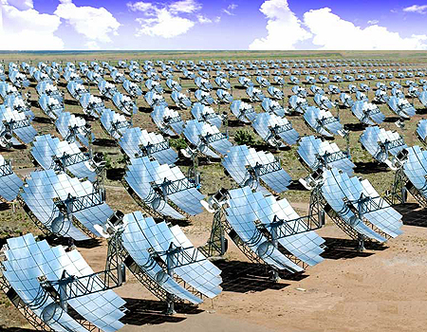
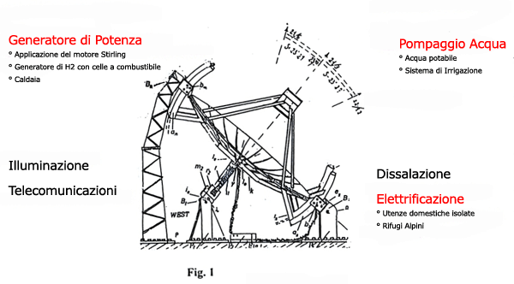
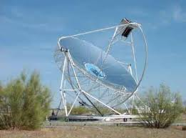
Le possibilità
CONCENTRATED SOLA POWER
PARABOLIC SYSTEMS WITH STIRLING ENGINE
Implants with Stirling engine consist of a circular shape paraboloid that reflects light in a receiver placed in the focus of the paraboloid itself.
The reflector tracks the movement of the Sun moving on two axes, like a radio telescope. The fluid contained in the receiver can be heated up to 250-700 ° C and then used to activate the Stirling engine that drives an alternator.
Systems with parabolic concentrating solar power plants are characterized by greater efficiency, 31-32% as maximum value, and their modular nature facilitates its scalability.

Slide 32
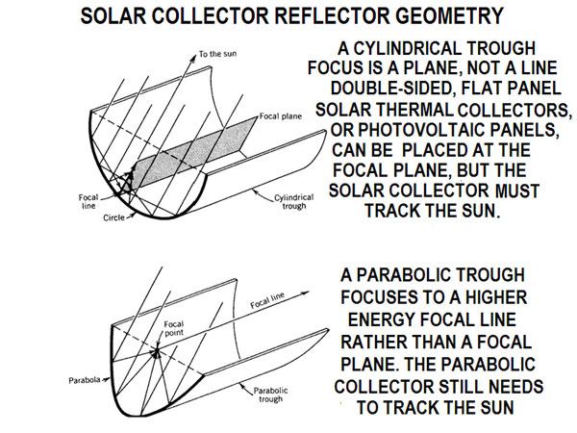
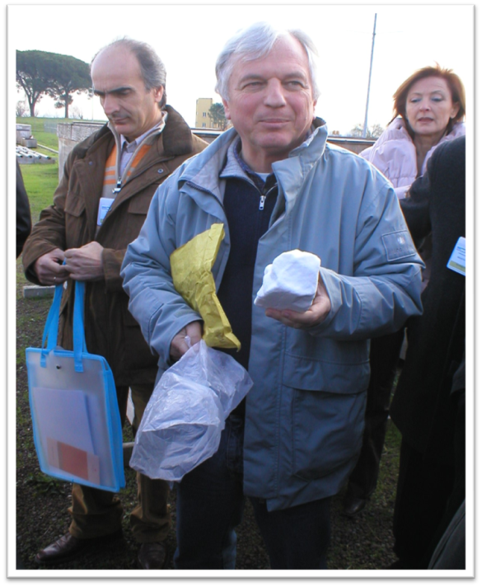
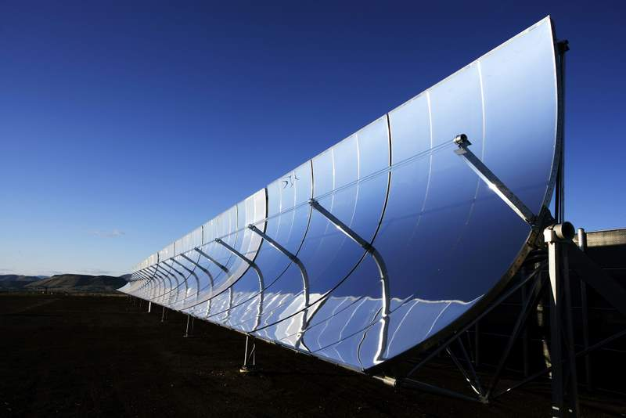
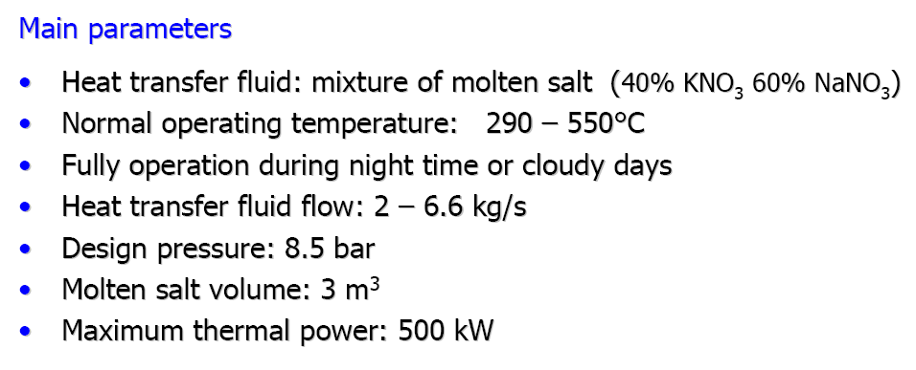
Le possibilità
Concentrated Solar Power (CSP): ENEA molten salt technology
ENEA CSP Test Loop
in the research centre “Casaccia” (Rome)

Slide 33
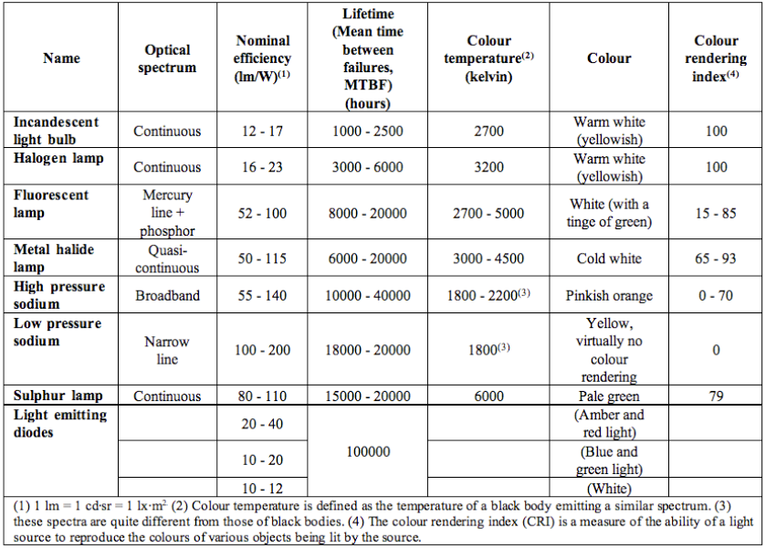
Sostituzione Lampade

Slide 34
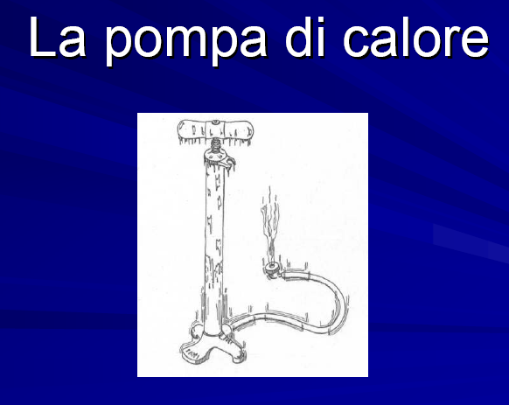
1) In natura il calore è in grado di trasmettersi “spontaneamente” solo da un corpo a temperatura più elevata ad un altro a temperatura più bassa.
2) La pompa di calore è una macchina termica in grado di trasferire calore da un ambiente a temperatura più bassa ad un altro a temperatura più alta.

Slide 35
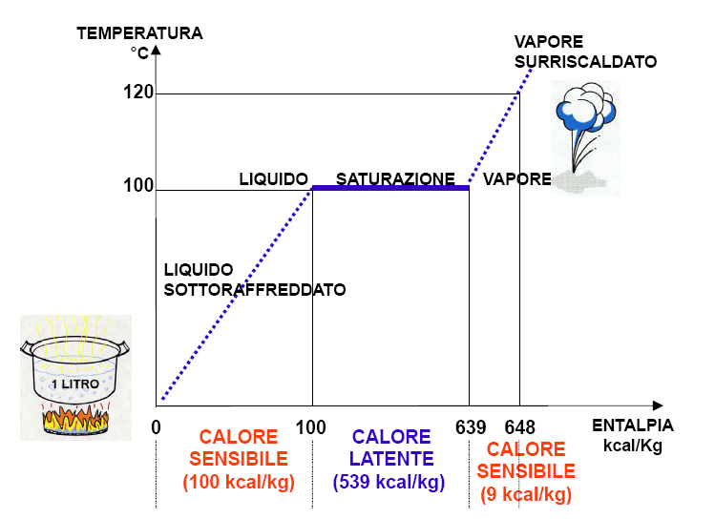
EVAPORAZIONE / CONDENSAZIONE DI UN FLUIDO
(ACQUA)

Slide 36
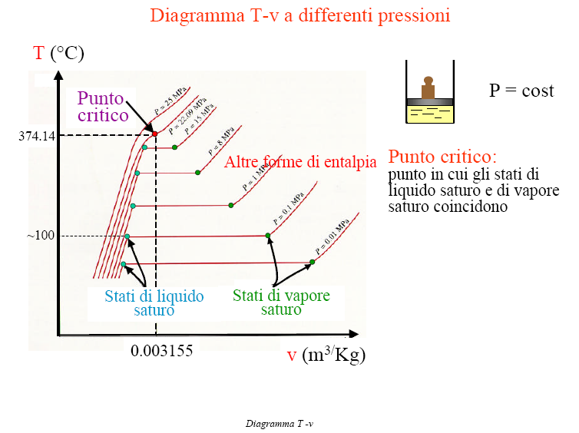
EVAPORAZIONE / CONDENSAZIONE DI UN FLUIDO
(ACQUA)

Slide 37
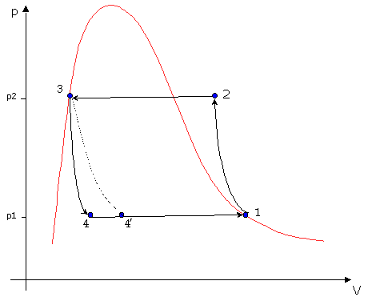
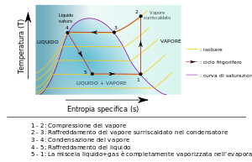
Pressione | Temperatura di saturazione (ebollizione) gas frigorifero |  | Pressione
kPa | °C | K | Bar
25 | -59 | 214,15 | 0,25
50 | -45 | 228,15 | 0,50
75 | -37 | 236,15 | 0,75
100 | -30 | 243,15 | 1,00
125 | -24 | 249,15 | 1,25
150 | -20 | 253,15 | 1,50
175 | -16 | 257,15 | 1,75
200 | -12 | 261,15 | 2,00
225 | -9 | 264,15 | 2,25
250 | -6 | 267,15 | 2,50
275 | -4 | 269,15 | 2,75
300 | -1 | 272,15 | 3,00
325 | 2 | 275,15 | 3,25
350 | 4 | 277,15 | 3,50
375 | 6 | 279,15 | 3,75
400 | 8 | 281,15 | 4,00
450 | 12 | 285,15 | 4,50
500 | 16 | 289,15 | 5,00
550 | 19 | 292,15 | 5,50
600 | 22 | 295,15 | 6,00
650 | 25 | 298,15 | 6,50
700 | 28 | 301,15 | 7,00
750 | 30 | 303,15 | 7,50
800 | 33 | 306,15 | 8,00
900 | 37 | 310,15 | 9,00
1000 | 42 | 315,15 | 10
1200 | 49 | 322,15 | 12
1400 | 56 | 329,15 | 14
1600 | 62 | 335,15 | 16
1800 | 68 | 341,15 | 18
2000 | 73 | 346,15 | 20
2200 | 78 | 351,15 | 22
2400 | 82 | 355,15 | 24
2600 | 86 | 359,15 | 26
2800 | 90 | 363,15 | 28
3000 | 94 | 367,15 | 30
3200 | 98 | 371,15 | 32
3400 | 101 | 374,15 | 34
3600 | 104 | 377,15 | 36
Temp = cost: CALORE LATENTE
La Temp. cambia:
CALORE SENSIBILE
Il ciclo PdC nel piano Pressione - Volume specifico
Temp = cost: CALORE LATENTE
La Temp. cambia:
CALORE SENSIBILE
Il ciclo PdC nel piano Temperatura - Entropia

Slide 38
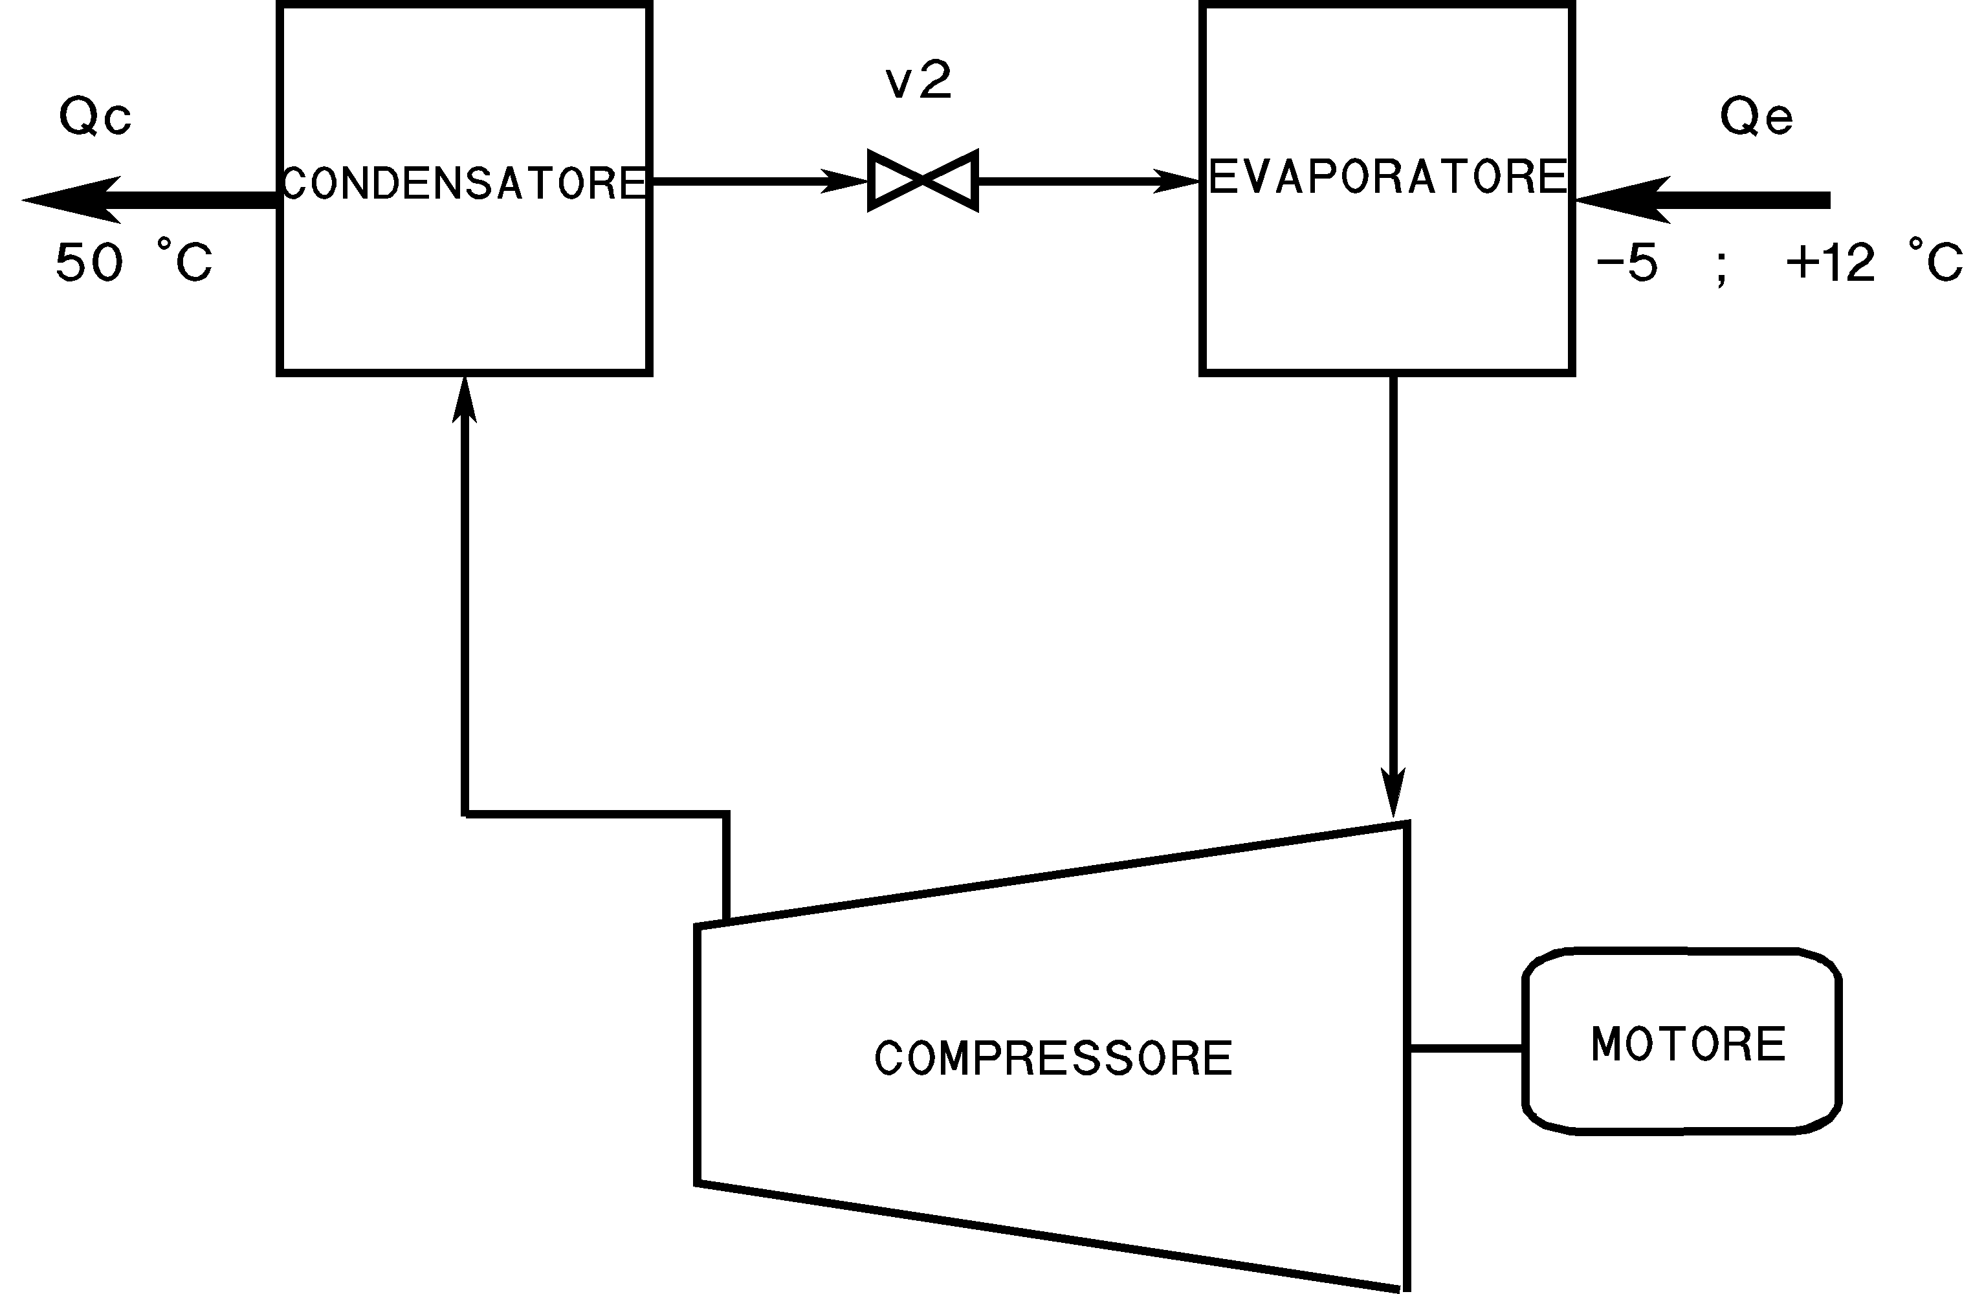
SCHEMA DI PRINCIPIO MACCHINE A COMPRESSIONE
Valvola di laminazione
Bassa
Pressione
Alta
Pressione

Slide 39
Il bilancio energetico della PDC
Il 1° Principio della termodinamica impone che, alla fine di ogni ciclo, il calore assorbito e ceduto dalla macchina e il lavoro a essa fornito, dovranno rispettare la relazione:
Q _{assorbito nell’evaporatore} + Lavoro del compressore = Q _{ceduto al condensatore}

Slide 40
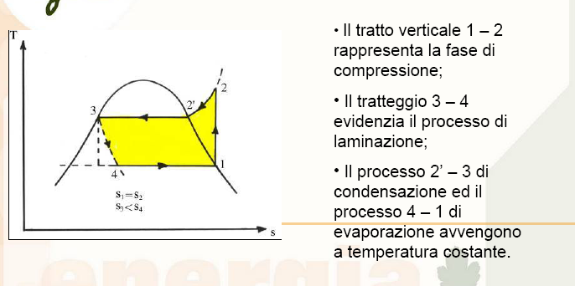
Rappresentazioni dei cicli termodinamici: i diagrammi Entropici
Il valore dell’Entropia S dipende solo dalle condizioni del fluido frigorigeno e si può quindi calcolare date tali condizioni, dati cioè i valori di temperatura, pressione e volume nelle quali si trova in ogni dato punto il fluido.
Il ciclo PdC nel piano Temperatura - Entropia

Slide 41
EFFICIENZA DELLE POMPE DI CALORE
COP
Coefficient Of Performance (Fattore di prestazione)
Esempio:
Energia elettrica consumata dalla pompa di calore: 1 kWh
Energia resa dal Fan-coil: 4 kWh termici
N.B.
3 kWh termici sono stati presi gratuitamente dall’ambiente.

Slide 42
Tecnologie elettriche
LA POMPA DI CALORE
270
ENERGIA GRATUITA
360
ENERGIA
UTILE
100
ENERGIA
FORNITA
al motore della PDC
10
PERDITE
ENERGIA UTILE
COP =
= 3,6
ENERGIA ELETTRICA SPESA

Slide 43
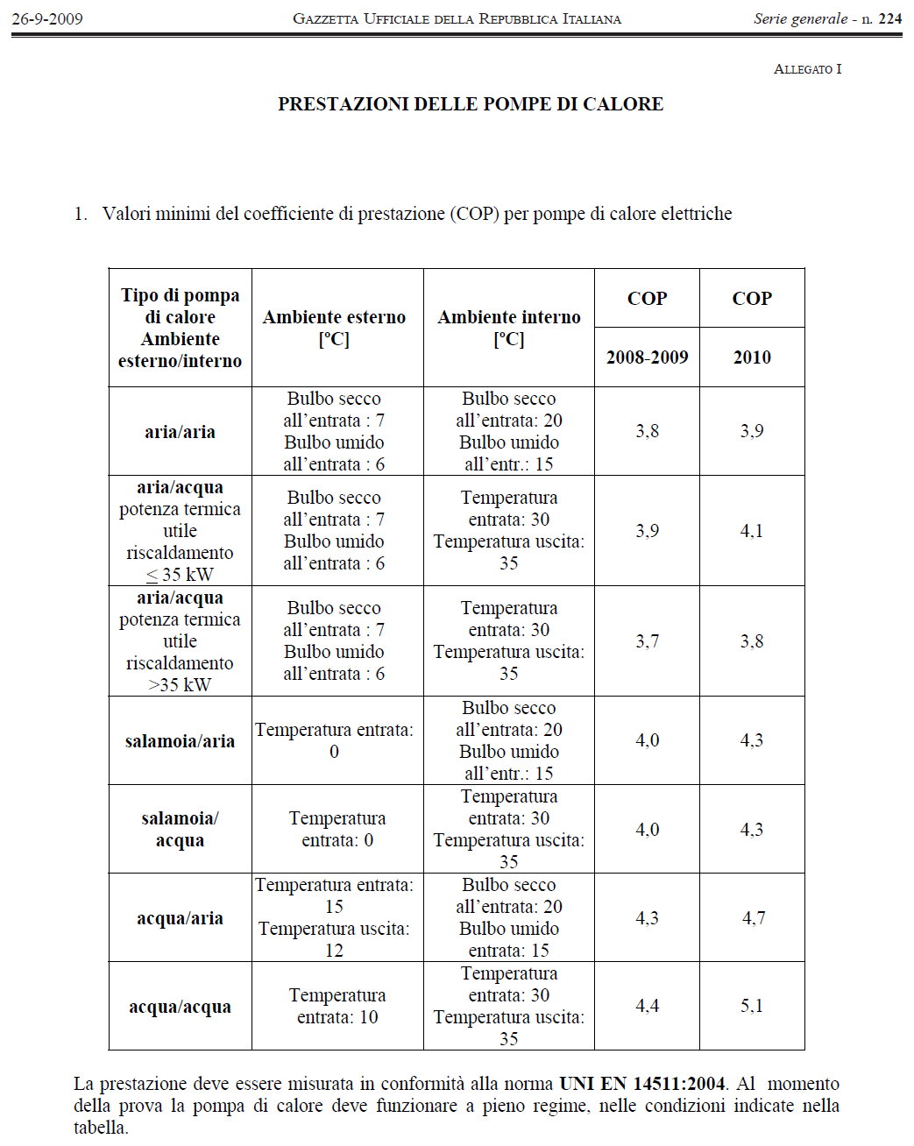
Sgravi IRPEF/IRES 55%: gli interventi ammessi
Energia utile ottenuta
Indice minimo di Prestazione delle Pompe di calore COP = -----------------------------------
Energia elettrica spesa
Efficienza complessiva = η Sist. El. Naz. * COP = 0,46 * COP !

Slide 44
PERCHE’ LA POMPA DI CALORE E’ EFFICIENTE ?
Se in casa si consuma 1 kWh di energia elettrica, in centrale si consuma circa 1 kWh / 0,46^{(*)} = 2,17 kWh di energia termica.
In altre forma: quando in centrale consumo 1 kWh termico, al contatore mi arrivano 0,46 kWh elettrici, quindi:
Caso A: STUFA ELETTRICA
Se per riscaldare casa utilizzo una stufa elettrica per 1 kWh elettrico consumato otterrò 1 kWh termico. Il rendimento % complessivo del sistema elettrico sarà:
η_{A} = Eresa / Econsumata * 100 = 1 / 2,17 * 100 = 46 % (ovviamente!)
Caso B: impianto con CALDAIA A GAS
Per un buon impianto di riscaldamento, dotato di caldaia a gas a condensazione , η_{B} = 86 %
Caso C: impianto con POMPA DI CALORE
Nel caso di Pompa di Calore con COP = 4 (… medio stagionale dell’impianto) per 1 kWh elettrico consumato otterrò, in casa, 4 kWh termici. La efficienza % complessiva sarà:
η_{C} = Eresa/Econsum * 100 = 4 / 2,17 * 100 = 184 %
^{(∗)} η el = 0,46 = Rendimento medio di produzione e trasporto dell’energia elettrica in Italia nel 2012 (delibera AEEG 3/2008),
cioè 1 kWh_{elettrico} consumato (in Media Tensione) richiede 1.870 kcal in centrale, ossia 187 grammi di petrolio (PCI = 10.000 kcal/kg).
In generale, dato il COP, l’efficienza complessiva del sistema risulta η_{C} = COP x η_{el}

Slide 45
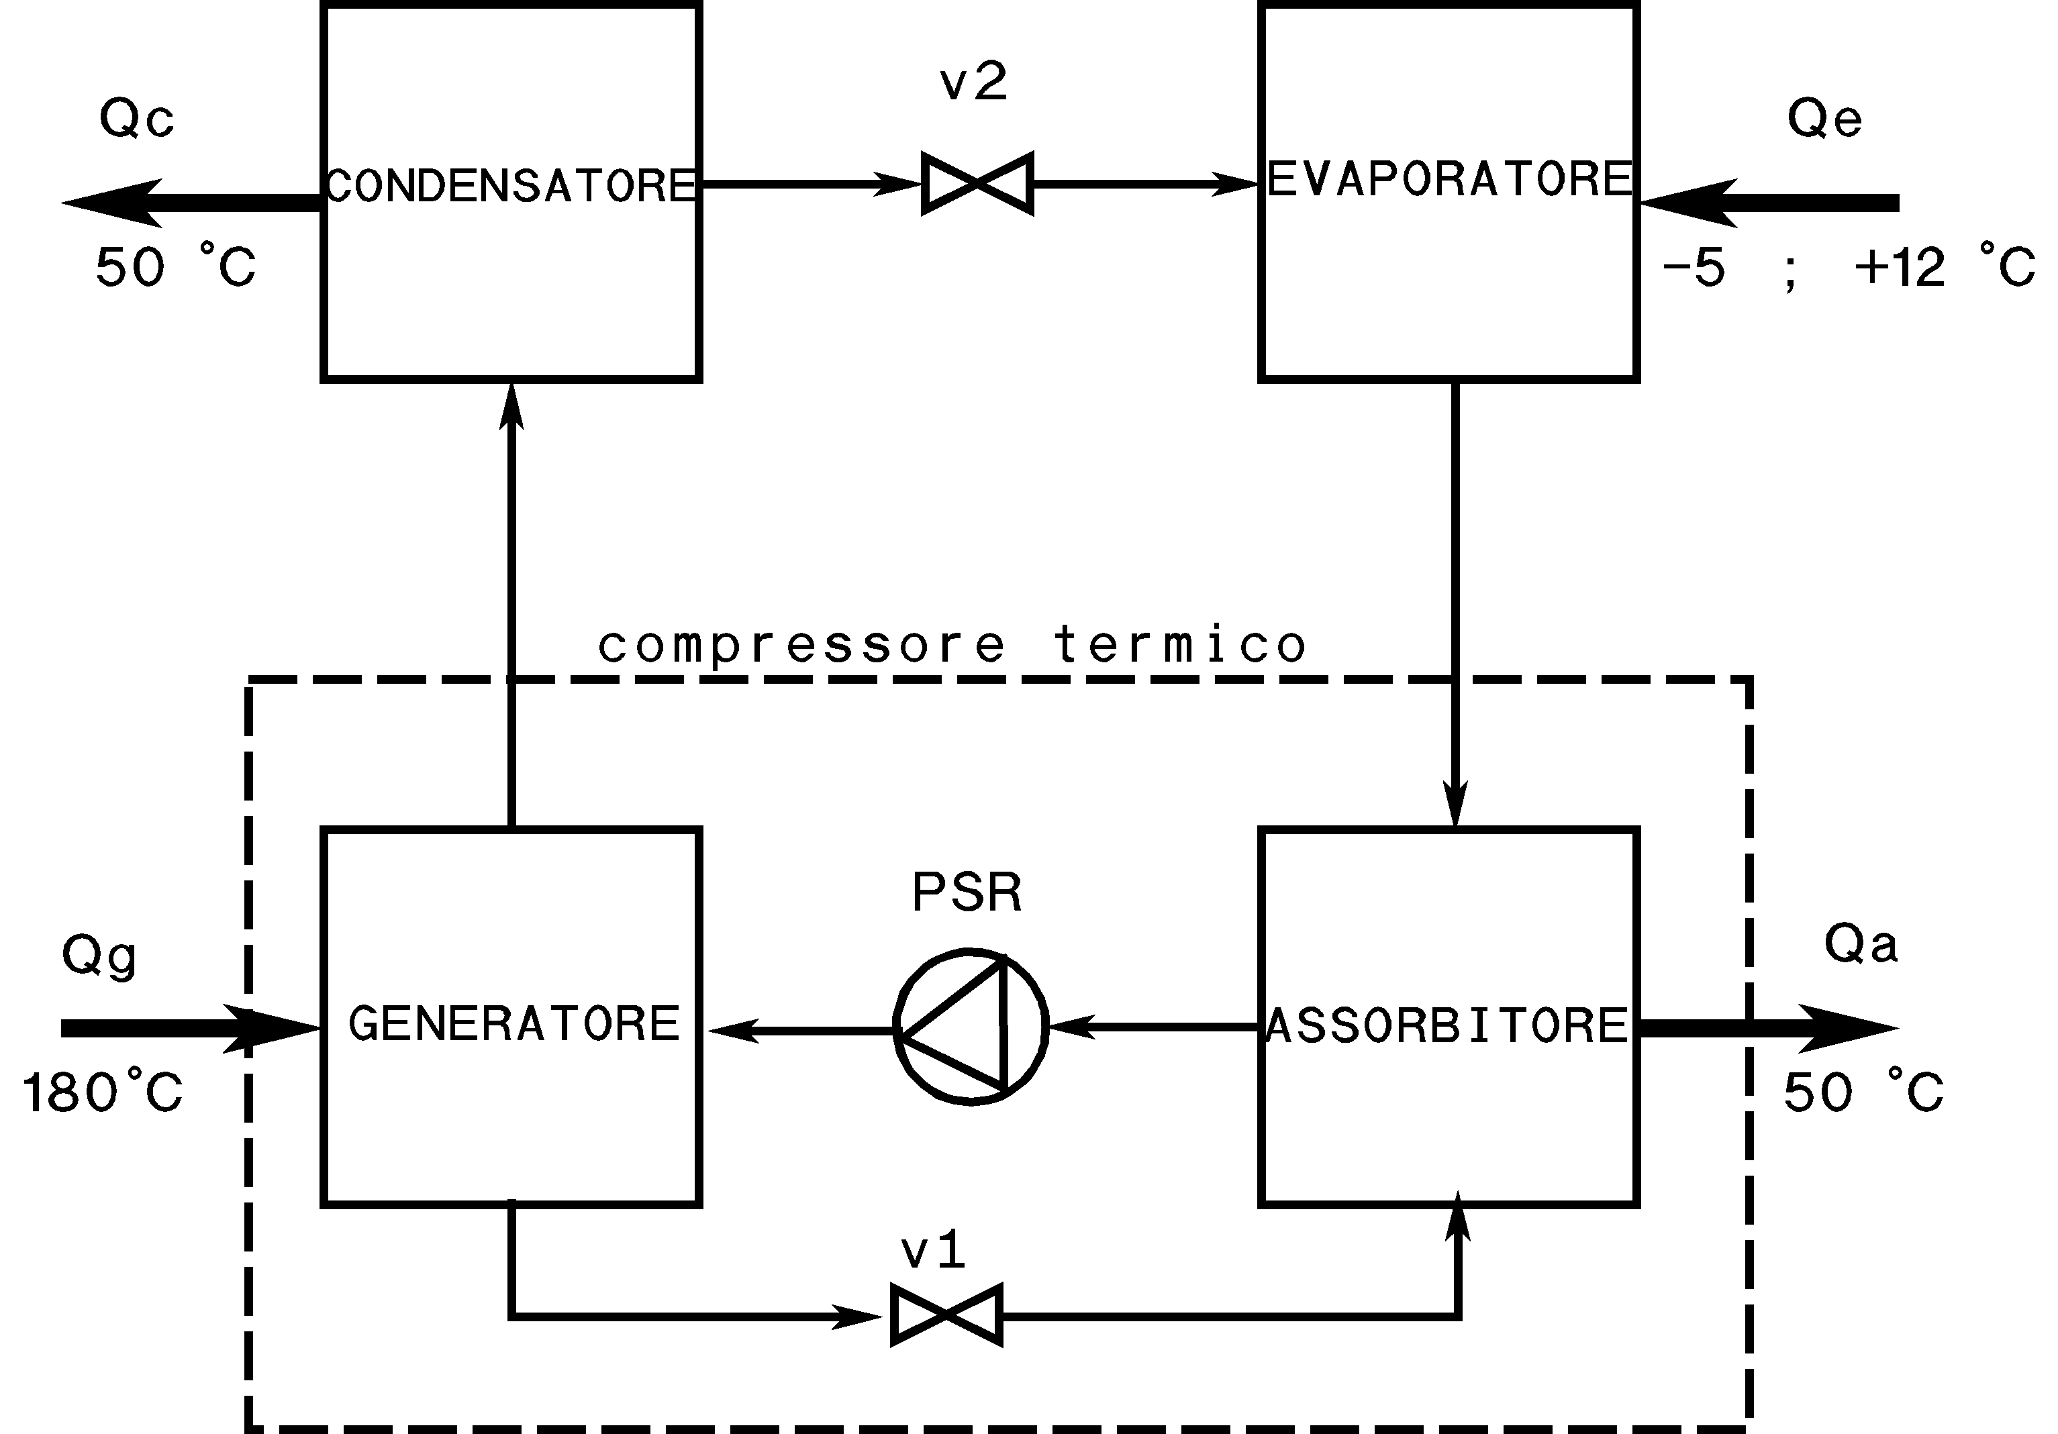
FRIGORIFERI AD ASSORBIMENTO
Compression refrigeration
Absorption refrigerator
The absorption chillers do not use electric compressors to cycle refrigerator but pumps or circulators.
Consequence:
A group of 500 kW compressors refrigerators, on average, absorbs a power supply of 170/180 kW while an absorption chiller (500 kW refrigerators) absorbs only 4.5 kW of electrical power (but it needs about 900 kW of heat!).

Slide 46
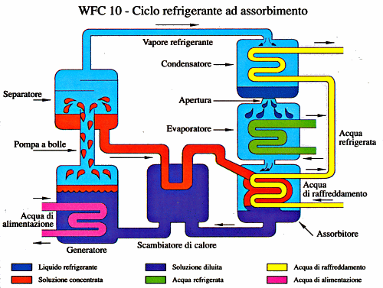
CICLO REFRIGERANTE AD ASSORBIMENTO
Acqua-Bromuro di litio produttore YAZAKI (Maya)

Slide 47
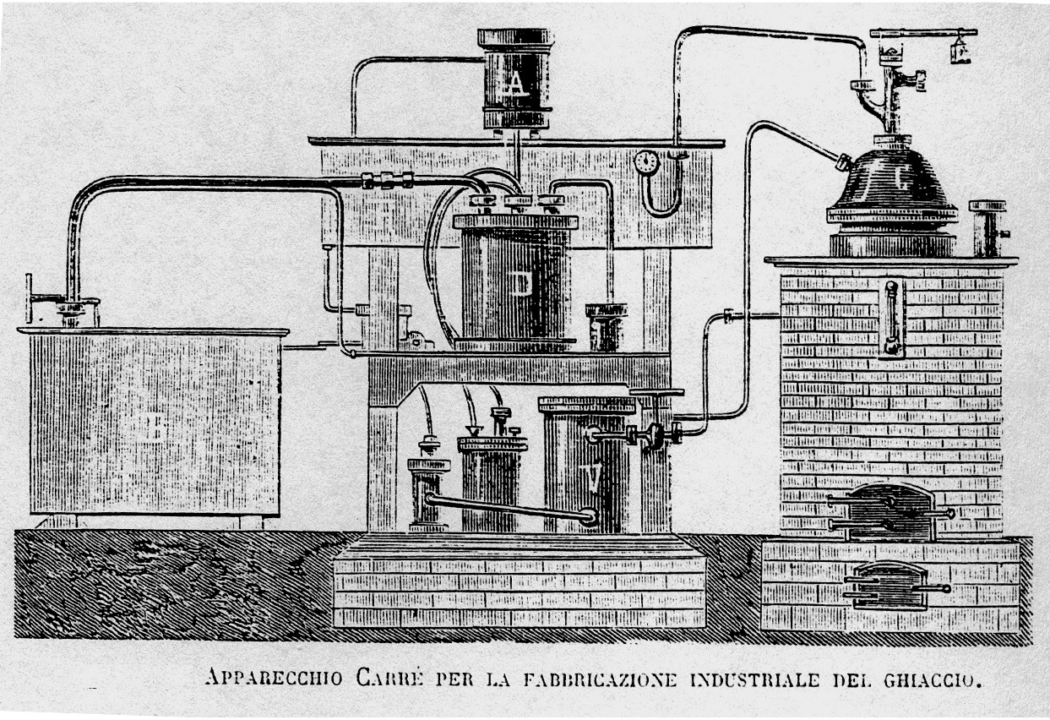
Il primo FRIGORIFERO è stato ad ASSORBIMENTO !
Ideato alla fine del 1700 e studiato da Michael Faraday, fu sviluppato da Ferdinand Carrè che nel 1859 realizzò una macchina ad assorbimento per la fabbricazione del ghiaccio.

Slide 48
MISCELE USATE NELLE MACCHINE AD ASSORBIMENTO
(H₂O + NH₃)
ACQUA E AMMONIACA
(Fluido refrigerante l’Ammoniaca)
(H₂O + LiBr)
ACQUA E BROMURO DI LITIO
(fluido refrigerante l’Acqua)
Solo per temperature maggiori di 0 °C

Slide 49
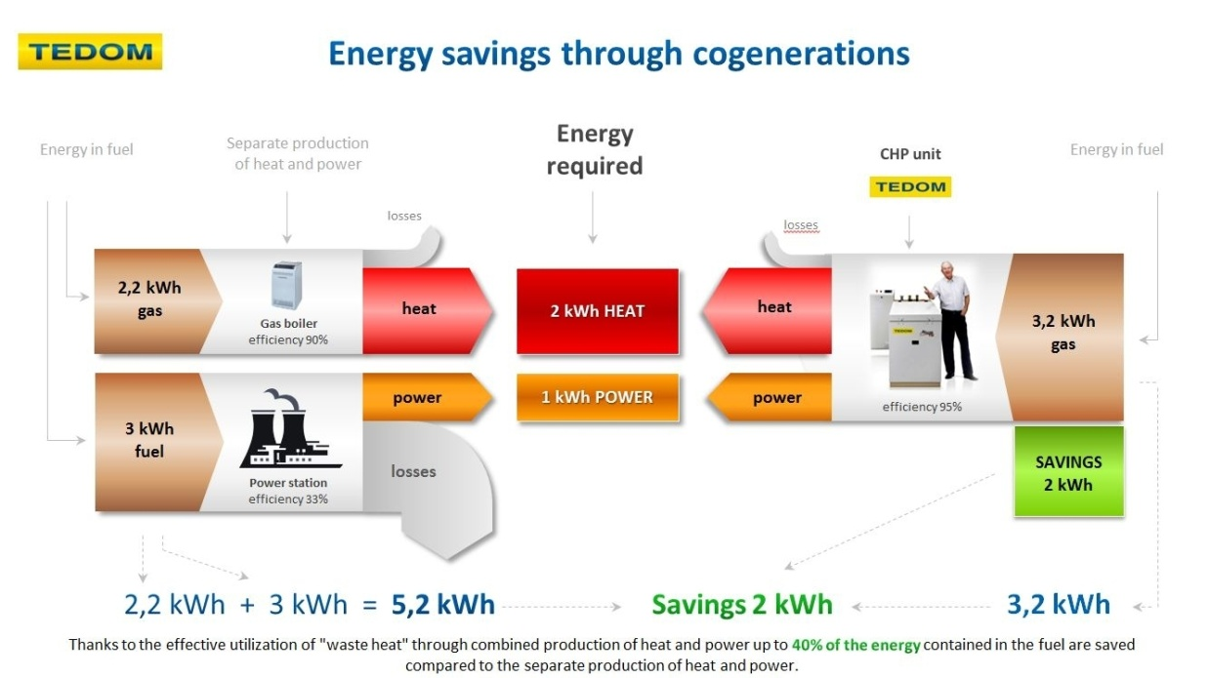
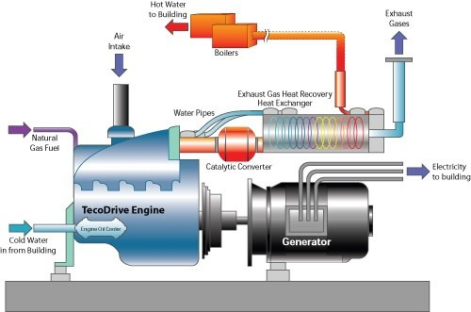
COGENERAZIONE
Produzione combinata di energia elettrica (o meccanica) e di calore
Combined Heat and Power (CHP)

Slide 50
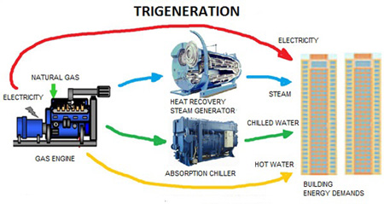
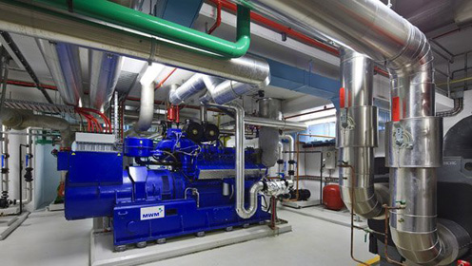
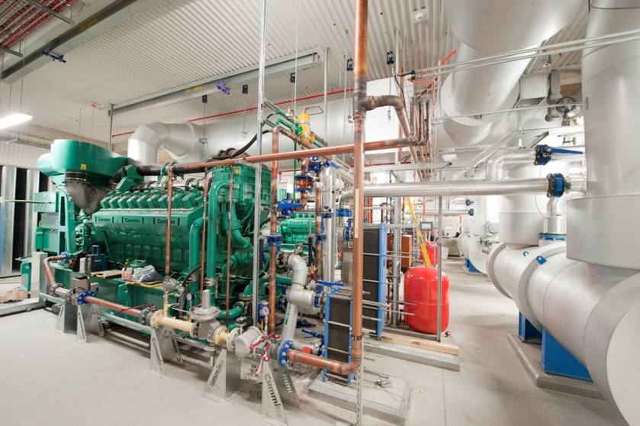
Combined Heating/Cooling and Power
Cooling, Heating and Power
(CHP ?)

Slide 51
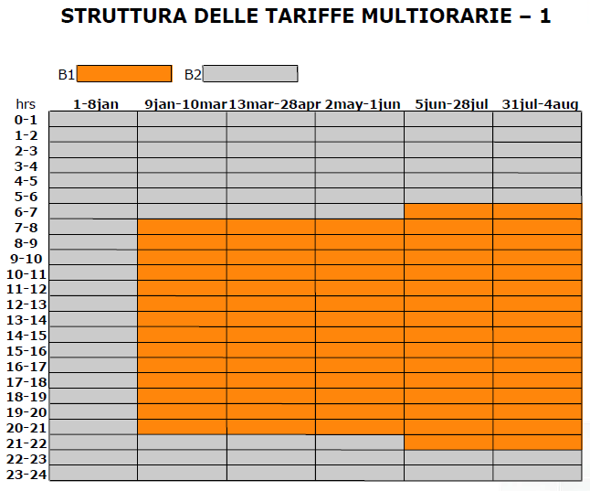
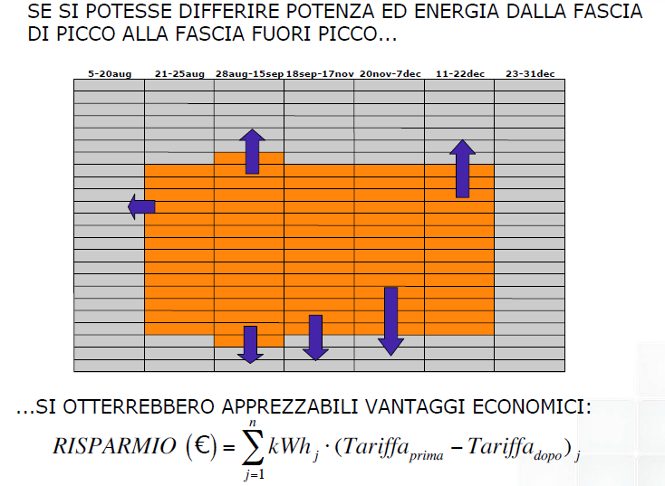
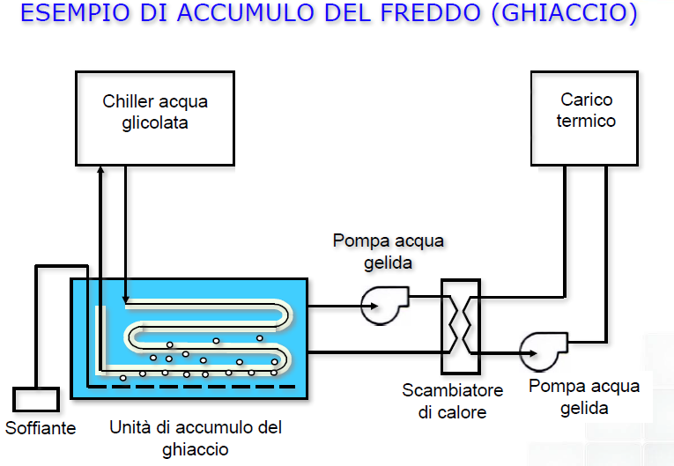
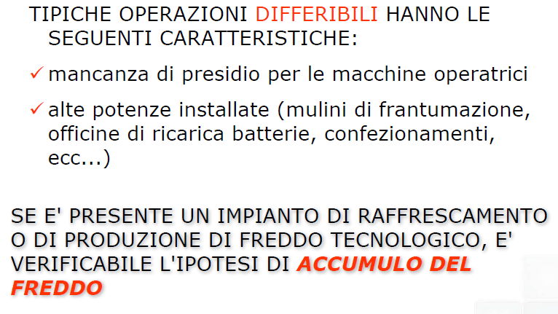
Differimento delle lavorazione e dei carichi elettrici

Slide 52
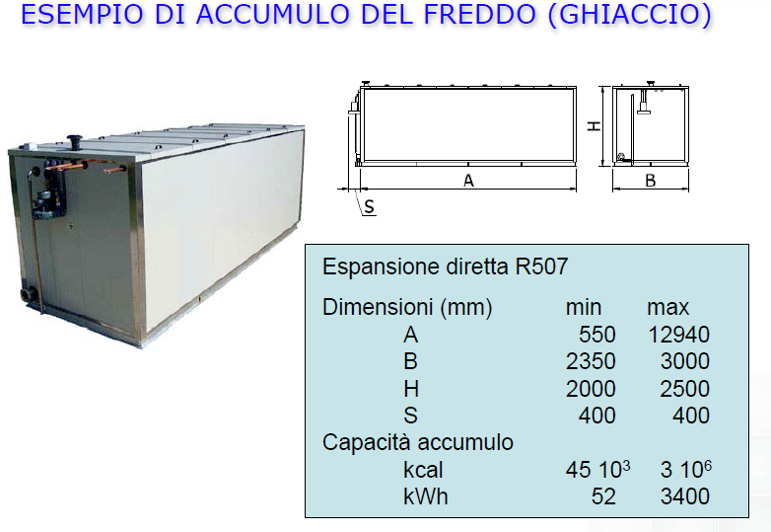
Differimento delle lavorazione e dei carichi elettrici

Slide 53



Regolazione delle portare tramite variazione del numero di giri delle pompe

Slide 54
DIRETTIVA 2010/31/UE DEL PARLAMENTO EUROPEO E DEL CONSIGLIO
Miglioramento della prestazione energetica degli edifici all’interno dell’Unione
(rifusione 19 maggio 2010 della Direttiva 2002/91/CE - GUUE 18 giugno 2010)
Direttive riguardo a:
a) metodologia europea comune per il calcolo della prestazione energetica;
b) requisiti minimi di edifici e unità immobiliari di nuova costruzione;
c) applicazione di requisiti minimi alla prestazione energetica di:
- edifici esistenti, unità immobiliari ed elementi edilizi sottoposti a ristrutturazioni importanti;
- elementi edilizi incidenti sulla prestazione energetica dell’involucro (rinnovamento o sostituzione);
- sistemi tecnici (installazione, sostituzione, o miglioramento);
d) piani nazionali per edifici a energia quasi zero;
e) Certificati di PRESTAZIONE energetica degli edifici o delle unità immobiliari;
f) ispezione periodica impianti di riscaldamento e condizionamento d’aria;
g) controlli indipendenti attestati di prestazione energetica e rapporti di ispezione.

Slide 55
DIRETTIVA 2010/31/UE DEL PARLAMENTO EUROPEO E DEL CONSIGLIO
Miglioramento della prestazione energetica degli edifici all’interno dell’Unione
(rifusione 19 maggio 2010 della Direttiva 2002/91/CE - GUUE 18 giugno 2010)
Alcune definizioni
Edificio a energia quasi zero
edificio ad altissima prestazione energetica, il cui fabbisogno energetico, molto basso o quasi nullo, dovrebbe essere coperto in misura molto significativa da energia da fonti rinnovabili compresa quella prodotta in loco o nelle vicinanze;
Ristrutturazione importante
se il costo complessivo della ristrutturazione per quanto riguarda l’involucro dell’edificio o i sistemi tecnici per l’edilizia supera il 25 % del valore dell’edificio, escluso il valore del terreno sul quale questo è situato;
oppure (gli Stati sceglieranno fra le due opzioni)
se la ristrutturazione riguarda più del 25 % della superficie dell’involucro dell’edificio;
Attestato di prestazione energetica
documento riconosciuto da uno Stato membro o da una persona giuridica da esso designata in cui figura il valore risultante dal calcolo della prestazione energetica di un edificio o di un’unità immobiliare, effettuato seguendo una metodologia …….

Slide 56


Edificio a energia
quasi zero = ?
Consumi da considerare?
Autosufficienza propria ?
… o a livello locale ?
… o nelle vicinanze ?
L’edificio consuma ma gli impianti concorrono a gestire produzione, consumo e flusso, locali, di energia.
(Smart energy building)

Slide 57
Fabbisogno annuo di energia primaria per la climatizzazione invernale
quantità di energia primaria globalmente richiesta, nel corso di un anno, per mantenere negli ambienti riscaldati la temperatura di progetto (20 °C), in regime di attivazione continuo.
(allegato A c.11 D.lgs 311/06)

Slide 58
INDICI DI PRESTAZIONE ENERGETICA
Indici di prestazione energetica EP parziali
Climatizzazione invernale EP_{i}
Climatizzazione estiva EPe
Acqua calda Sanitaria EPacs
Illuminazione artificiale (solo terziario) Epill
*Riferiti all’unità di superficie utile (kWh/m²anno) o di volume lordo (kWh/m³anno)
Indice di prestazione energetica EP globale
EPgl = EP_{i} + EP_{e} + EP_{acs} + (EP_{ill})

Slide 59
Indice di prestazione energetica
(EP)
DLgs 192/05 Definizioni (Allegato 1)….
16. indice di prestazione energetica EP parziale esprime il fabbisogno di energia primaria parziale riferito ad un singolo uso energetico dell’edificio (a titolo d’esempio: alla sola climatizzazione invernale e/o alla climatizzazione estiva e/o alla produzione di acqua calda per usi sanitari e/o illuminazione artificiale) riferito all’unità di superficie utile o di volume lordo, espresso rispettivamente in kWh/m2 anno o kWh/m3 anno;
17. indice di prestazione energetica EP esprime il fabbisogno di energia primaria totale riferito all’unità di superficie utile o di volume lordo, espresso rispettivamente in kWh/m2 anno o kWh/m3 anno;
E’ espresso in kWh/m² anno per edifici residenziali,
in kWh/m³ anno per altre tipologie edilizie.

Slide 60
Classi di prestazione energetica invernale (EPi)
Classe Ai+ < 0,25 EPi_{L}
0,25 EPi_{L} ≤ Classe Ai < 0,50 EPi_{L}
0,50 EPi_{L} ≤ Classe Bi < 0,75 EPi_{L}
0,75 EPi_{L} ≤ Classe Ci < 1,00 EPi_{L}
1,00 EPi_{L} ≤ Classe Di < 1,25 EPi_{L}
1,25 EPi_{L} ≤ Classe Ei < 1,75 EPi_{L}
1,75 EPi_{L} ≤ Classe Fi < 2,50EPi_{L}
Classe Gi > 2,50 EPi_{L}
(EPi_{LIM} 2010 )

Slide 61
Classi di prestazione energetica globale
Epi + EPacs
Classe Agl + < 0.25 EPi_{L} + 9 kWh/m² anno 0,25 EPi_{L} + 9 kWh/m² anno ≤Classe Agl < 0,50 EPi_{L} + 9 kWh/m² anno 0,50 EPi_{L} + 9 kWh/m² anno ≤ Classe Bgl < 0,75 EPi_{L} + 12 kWh/m² anno 0,75 EPi_{L} + 12 kWh/m² anno ≤ Classe Cgl < 1,00 EPi_{L} + 18 kWh/m² anno 1,00 EPi_{L} + 18 kWh/m² anno ≤ Classe Dgl < 1,25 EPi_{L} + 21 kWh/m² anno 1,25 EPi_{L} + 21 kWh/m² anno ≤ Classe Egl < 1,75 EPi_{L} + 24 kWh/m² anno 1,75 EPi_{L} + 24 kWh/m² anno ≤ Classe Fgl < 2,50 EPi_{L} + 30kWh/m² anno Classe Ggl > 2,50 EPi_{L} + 30 kWh/m² anno

Slide 62

La Certificazione Energetica degli Edifici
Edificio energeticamente efficiente
(DLgs 192)
Legge 10/91
48 kWh/m² a
76.4 kWh/m² a
10 kWh/m² = 1 litro Petrolio/m²
1 kWh = 860 Kcal = 0,860 Kg petrolio - densità petrolio 860 Kg/m³

Slide 63



Slide 64

L’isolamento termico degli Edifici:
La TRASMITTANZA (U) e la RESISTENZA TERMICA (R) delle strutture e dei componenti edilizi

Slide 65

Resistenza e Trasmittanza delle Pareti verticali

Slide 66

Resistenza e Trasmittanza dei Pavimenti

Slide 67

Resistenza e Trasmittanza di un Solaio di Copertura a falda
coibentato

Slide 68

Trasmittanza Finestra
Continua ….

Slide 69

Trasmittanza Finestra

Slide 70

Resistenza e Trasmittanza delle Porte
\

Slide 71

L’isolamento termico degli Edifici
Isolamento del Cassonetto

Slide 72

L’isolamento termico degli Edifici
Cappotto esterno

Slide 73

L’isolamento termico degli Edifici
Parete isolata e ventilata

Slide 74

L’isolamento termico degli Edifici
Solaio di copertura piano

Slide 75

L’isolamento termico degli Edifici
Solaio di copertura a falda

Slide 76

CONFRONTO VALORI DI TRASMITTANZA U
[W/(m²K)]
STRUTTURA EFFICIENTE
U
STRUTTURA BUONA CONVENZIONALE
U

Slide 77

L’isolamento termico in SICILIA
R = Σ s/λ = (0,02/0,7) + (0,27/0,7) + (0,02/0,9) = 0,44 (m²K/W)
Resistenza superficiale (interna + esterna) = 0,13 + 0,04 = 0,17 (m²K/W)
Rtotale = 0,44 + 0,17 = 0,61 (m²K/W)
Trasmittanza totale U = 1/R =1,6 (W/m²K)

Slide 78
Riqualificazione involucri edilizi in SICILIA
Esempio (Barcellona P. G. - Zona B)
Trasm iniziale Ui = 1,6 (W/m²°K) Riniziale = 1/U = 0,61 (m²°K/W);
Trasmit. finale Uf= 0,48 (W/m²°K) Rfinale = 1/U = 2,1 (m²°K/W);
Resistenza termica aggiuntiva = R_{ag.}= 2,1 - 0,61 = 1,49 (m²°K/W)
Spessore coibentazione S = R x λ con λ = 0,04 (polistirene) =>
Spessore di polistirene = 1,49 * 0,04 = 6 cm

Slide 79


Slide 80
Edificio in classe B
(PALERMO: 100 m² 751 GG e S/V = 0,55 => EP_{iL} = 32,5 kWh/m²/a)
EP_{i} 75% di EP_{iL} = 24,4 kWh/m²/a
η_{glob impianto termico} = 75 + 3 Log 25 = 80 %
EPi involucro = 19,3 kWh/m²/a =
= EPestivo involucro = 19,3 kWh/m²/a
Riducendo i consumi
2.700 => 2.000 kWh/a
+ Raffrescamento
38,6 x 100 = 3.900 kWh/a
Per integrazione
1.100 kWh/a
5.000 kWh/a
2.000 + 1.700
3.700 kWh/a
η x COP = 3
1.700 kWh/a
1.450 kWh/kWp/a
2,6 kWp
10 m²/kWp
26 m²
¼ della superficie dell’appartamento

Slide 81



Villetta a schiera
(106 m² - Palermo - solo climatizzazione invernale e ACS) Caldaia combinata 3 stelle metano
Classe E … nata già vecchia!

Slide 82


Villetta a schiera
(106 m² - Palermo - solo climatizzazione invernale e ACS)
Caldaia combinata 3 stelle metano + 4 m² ST + 30 m² PV
Classe C

Slide 83

Villetta a schiera
(106 m² - Palermo - solo climatizzazione invernale e ACS)
PDC COP = 3 e Boiler metano
Classe D

Slide 84

Villetta a schiera
(106 m² - Palermo - solo climatizzazione invernale e ACS)
PDC COP = 3 e Boiler metano con 1.54 m² ST + 7.12 m² PV
Classe A+

Slide 85
Cenni di Analisi economica
FLUSSO DI CASSA:
Beneficio annuo dovuto all’investimento I₀ durante la Vita dell’intervento (n)
Nel caso di un intervento di risparmio energetico il Flusso di cassa FC_{J} (dell’anno J-esimo) è dato da:
FC_{J} = Q_{J} x P_{J}
Dove Q_{J} è la quantità di energia risparmiata nell’anno J e P_{j} è il prezzo unitario medio dell’energia nello stesso anno.
J = 1, 2, … n.
Se il Flusso di cassa fosse Costante durante la vita dell’intervento, si avrebbe:
FC = P x Q
Domanda: Come facciamo a confrontare il costo di investimento Io con i guadagni FC dilazionati nel tempo ?

Slide 86
MECCANISMO DELLA CAPITALIZZAZIONE
Se disponiamo di un capitale Co e lo impieghiamo al tasso d’interesse annuo “r” alla fine del primo anno avremo un capitale:
Co + r Co = Co (1 + r)
Se lo impieghiamo per due anni alla fine del secondo anno avremo:
[Co (1+r)] (1+r) = Co (1+r)²
e ……… dopo ” n “ anni avremo accumulato un capitale:
C = Co (1+r)^{n}
MECCANISMO DELLO SCONTO
Un capitale C disponibile tra un anno al momento attuale ha un valore Co pari a:
C / (1 + r)
Così C Euro disponibili tra ………. “ n ” anni al momento attuale valgono:
Co = C / (1+r)^{n}
Il termine 1/(1+r)^{n} si chiama FATTORE DI SCONTO

Slide 87
PER OPERARE IN MODO CORRETTO IL CONFRONTO fra costo di un intervento (Investimento, Io) sostenuto all’anno 0 e risparmi economici (Flussi di Cassa, FCj) successivi possiamo:
“ATTUALIZZARE” I RISPARMI, CIASCUNO CON RIFERIMENTO ALL’ANNO IN CUI SI RENDERÀ DISPONIBILE, TRAMITE IL RELATIVO FATTORE DI SCONTO
Così:
Un risparmio FC₁ disponibile alla fine nel primo anno, equivale a un capitale:
FC₁ / (1+r) all’anno 0
FC₂ disponibile al secondo anno, equivale a:
FC₂ / (1+r)² all’anno 0
…….. e così via.
Il BENEFICIO equivalente complessivo, all’anno 0, sarà la somma dei Flussi di Cassa “scontati”, cioè:
FC₁ / 1+r) + FC₂ / (1+r)² + … + FC₂ / (1+r)^{n} = Σ_{n} FC_{j} / (1+r)^{j}

Slide 89
VALORE ATTUALE NETTO (VAN) DI UN INVESTIMENTO
Differenza tra guadagni attualizzati e investimento Io
Nel caso di Flusso di cassa costante nel tempo:

Slide 90
Chiamando FATTORE DI ANNUALITA’ il termine
Che con semplici passaggi matematici può esprimersi come:
FA = [(1+ R)n -1] /[r(1+R)n]
l’espressione del VAN diventa:
VAN= (FC) (FA) – I₀
Io = Investimento sostenuto per realizzare l’intervento
FC = Flusso di cassa costante, se costante nel tempo

Slide 91
Fattore di annualità
= [(1 + R)^{n} - 1] / [R (1 + R)^{n}]

Slide 92
INVESTIMENTO NETTO (Io)
Un concetto fondamentale, per l'analisi di un progetto di investimento, è quello di investimento netto.
Investimento netto (Io) =
prezzo della macchina o dell'impianto +
costo installazione +
costo del trasporto relativo (inclusa spesa doganale, se esiste) +
costo di avviamento +
aumento di capitale circolante (se necessario) +
valore di recupero netto dell'impianto dismesso (se esiste) -
analoghe voci di un impianto convenzionale (se esistono o se desiderato) -
L'investimento netto rappresenta così l'ammontare di fondi dedicato alla realizzazione di una immobilizzazione permanente, quale ad esempio un macchinario o un impianto.
Esso esprime la differenza tra tutti i costi immediati necessari a rendere il macchinario o l'impianto pronto ad essere utilizzato e l'eventuale beneficio derivante dalla vendita dell'impianto sostituito (se esiste)

Slide 93
ANNI DI VITA DELL’IMPIANTO (n)
QUELLA PIU’ BREVE FRA:
VITA FISICA (AL TERMINE DELLA QUALE LA PRODUZIONE DI REDDITO CESSA PER USURA DEGLI IMPIANTI);
VITA TECNICA (DOVUTA ALL’INTRODUZIONE, SUL MERCATO DI IMPIANTI PIÙ EFFICIENTI CHE RENDONO OBSOLETO E, QUINDI, NON ECONOMICAMENTE PRODUTTIVO, L’IMPIANTO CONSIDERATO);
VITA COMMERCIALE (DURANTE LA QUALE RESTA VIVA, SUL MERCATO, LA DOMANDA PER IL BENE O SERVIZIO PRODOTTO);
VITA POLITICA (DETTATA DA INCERTEZZE SULLA SITUAZIONE POLITICO-ECONOMICA GENERALE, A PRESCRIZIONI DI LEGGE, AL PERICOLO DI CONFISCHE, ETC.)

Slide 94
INFLUENZA DELL’INFLAZIONE
Per tenere conto dell’inflazione che incide sul valore dei flussi di cassa basta in prima istanza, nel caso degli usuali valori dei tassi di interesse e di quello di inflazione, sostituire nelle espressioni prima viste, sostituire all’interesse bancario (attivo o passivo) i cosiddetto INTERESSE DI CALCOLO, definito come: R = r – f – f’
dove
r = tasso di interesse
f = inflazione
f’ = deriva del costo dell’energia rispetto al valore dell’inflazione
Nella espressione di FA, che resta formalmente inalterata:
FA = [(1+ R)^{n} -1] /[r(1+R)^{n}]

Slide 95
ESEMPIO
SOSTITUZIONE CALDAIA DI PROCESSO a Gasolio
CONSUMO vecchia caldaia Qv = 100 ton/anno
RENDIMENTO vecchia caldaia 70 %: η_{v} = O,7
COSTO GASOLIO 1,4 €/kg
RENDIMENTO nuova caldaia 85 %: η_{n} = 0,85
INVESTIMENTO 90 mila euro
VITA PRESUNTA NUOVO IMPIANTO n = 10 anni
INTERESSE BANCARIO r = 8 %
INFLAZIONE STIMATA f = 3%
DERIVA COSTO DELL’ENERGIA f’ = 1%
- NON C’E’ VALORE DI RECUPERO DEL GENERATORE DISMESSO
- IL RISPARMIO DI COMBUSTIBILE SI PUO’ RITENERE COSTANTE

Slide 96
SOSTITUZIONE CALDAIA DI PROCESSO a Gasolio
IL CALORE UTILE, RICHIESTO DAL PROCESSO, E’:
Q_{ut} = Qv * η_{v} = 100 * O,7 = 70 tep/anno
TALE CALORE DOVRA’ ESSERE RESO ALL’UTENZA ANCHE CON IL NUOVO GENERATORE CHE CONSUMERÀ, GRAZIE AL PIÙ ELEVATO RENDIMENTO:
Q_{n} = 70 / 0,85 = 82 tep/anno

Slide 97
SOSTITUZIONE CALDAIA DI PROCESSO a Gasolio
IL RISPARMIO, IN TERMINI DI UNITA’ FISICHE, E’ DI:
Q_{v} - Q_{n} = 100 - 82 = 18 tep/anno
IL FLUSSO DI CASSA:
FC = 18.000 * 1,4 = 25.200 €/anno
IL COSTO DEL CAPITALE:
R = 8 - 3 - 1 = 4%
IL FATTORE DI ANNUALITÀ (per R = 4% ed n = 10 anni):
FA = 8,11
IN CONCLUSIONE IL VAN PER L’INTERA OPERAZIONE E’:
VAN = (FC) * (FA) - I₀ = (25.200) * (8,11) – 90.000 = 114.400 €

Slide 99





Equilibrio sostenibile o simbiosi
La riflessione parte dalla semantica: sviluppo <> sostenibile, una evidente contraddizione …
Lo sviluppo definisce una crescita continua e, quindi, prima o poi, il consumo di maggiori risorse …
Un sistema basato sulla crescita infinita bisogna pertanto di risorse infinite. Ecco che scompare la sostenibilità! …
Il cosiddetto sviluppo sostenibile è un tentativo per mantenere in vita il suicida sistema economico occidentale, il sistema economico del PIL, il sistema che, dimenticata la centralità dell’Uomo, ha portato alla crisi attuale.
… Non è totalmente da escludere la crescita sostenibile, se fosse solo un passaggio per arrivare alla simbiosi col pianeta. Questi concetti sono ormai condivisi da molti e alcuni Amministratori illuminati cominciano a dar loro concretezza, dimostrandone la praticabilità. Se fossi un amministratore considererei queste questioni prioritarie!
( …… liberamente tratti da internet)

Slide 100
“… Il pensiero scientifico è ancora molto giovane e non è potuto venire a capo di moltissimi dei sommi problemi.
Una concezione del mondo eretta sulla scienza ha, tranne la migliore comprensione del mondo esterno reale, tratti essenzialmente negativi come quelli di accettare solo la cruda verità scientifica e di rifiutare le illusioni.
Chi fra di noi mortali è insoddisfatto di questa situazione, chi pretende qualcosa di più, per trovare una momentanea consolazione, cerchi questo qualcosa dove potrà trovarlo. Noi non ce ne avremo a male: non possiamo aiutarlo, ma nemmeno, per riguardo al lui, pensare diversamente.”
Sigmund Freud - Medico 1856-1939
ENEA
Ing. Francesco Cappello
Responsabile Centro di consulenza
energetica della Sicilia
Via Catania, 2
90141 Palermo
francesco.cappello@enea.it

